Slide 1

Szabályozási tervek, „HÉSZ” a telekalakítási eljárásban
Telekalakítási munka során figyelembe veendő tartalmak, konkrét esetek bemutatásával
Notes:
Bemutatkozás, mióta csinálom, Földhivatal, Kamara, Önkormányzat, miért vállalta fel a témát a Kamara, A mai napon ismertetem a jogszabályi hátteret, a végrehajtó szervezetet, beszélek a telekalakításról, betekintést adok az OTÉK előírásokba, értelmezéseket, magyarázatokat adok, majd mutatok néhány példát, jó és rossz értelemben. Nem ígérem hogy mindent tisztába teszek, ám az irányt és a módszert talán sikerül megmutatnom!

Slide 2
Előzmények
A Kormány célja, az elektronikus ügyintézések minél szélesebb körű bevezetése mellett a településrendezésben is a teljes elektronikus ügyintézés megvalósítása, melynek köszönhetően az adatszolgáltatástól az egyeztetésekig a teljes folyamat egy egységes, digitális felületen tud megtörténni. ( E-TÉR; Elektronikus Térségi Tervezést Támogató Rendszer https://lechnerkozpont.hu/oldal/e-ter )
Notes:
Kormány célja egységesítés, egyszerűsítés, átlátható folyamatok…

Slide 3
Előzmények
Törvénymódosítási javaslat 2021 március 10-én benyújtva az Országgyűlés elé.
Átfogó változás a településrendezés területén
Települések településrendezési eszközeik komplett felülvizsgálata
2021. Évi XXXIX. Törvény alapján 2021 július 1. naptól hatályba lép
Notes:
A megvalósulás érdekében törvénymódosításra került sor
Ez átfogó változást hozott, illetve hoz a településrendezés területén
A településrendezési eszközök teljes felülvizsgálatára volt, van szükség.

Slide 4
Előzmények
Településfejlesztési koncepció
Integrált településfejlesztési stratégia
Településszerkezeti terv
Helyi építési szabályzat (HÉSZ)
helyettük
Településfejlesztési terv
Településrendezési terv
2021. Évi XXXIX törvény az 1997. Évi LXXVIII törvény módosítása
TELEPÜLÉS TERV
2027 július 1.-ig kell elkészülnie
Notes:
Míg korábban a négy eszköz működött, mint szabályozás
Addig most ez kettőre csökkent, kettőre fog csökkenni
Sok település esetében már elkészült, illetve folyamatban van
Kisebb települések esetében erre várni kell – forráshiány
A törvény dátumából azért az látszik, hogy egy szinte bekövült elemet kellett újra gondolni, újra szervezni

Slide 5
Előzmények
TELEPÜLÉSFEJLESZTÉSI TERV
Az Önkormányzat a település fenntartható és gazdaságos fejlesztése és üzemeltetése érdekében készített integrált, stratégiai és területi alapú fejlesztési dokumentum.
Településfejlesztési koncepció
Integrált településfejlesztési stratégia
Az önkormányzat rövid, közép-, és hosszútávú fejlesztési szándékait foglalja rendszerbe.
Önkormányzat képviselő-testülete határozattal állapítja meg, fogadja el.
Településfejlesztési terv
Notes:
Elsősorban a célokat és a stratégiát fogalmazza meg
Népesség robbanás a településeken, sok esetben elképzelés sincs, mit is akar a település vezetése a településsel

Slide 6
Előzmények
TELEPÜLÉSRENDEZÉSI TERV
A településfejlesztési tervvel összhangban az önkormányzat településrendezési tervet készít
Települési önkormányzatok esetében:
A helyi építési szabályzat (HÉSZ)
Fővárosban:
A fővárosi rendezési szabályzat (FRSZ)
A Duna-parti szabályzat (DÉSZ)
A Városligeti építési szabályzat (VÉSZ)
Fővárosi kerületekben:
Kerületi építési szabályzat (KÉSZ)
települési önkormányzat képviselő-testülete fogadja el
fővárosi önkormányzat közgyűlése fogadja el
fővárosi kerületi önkormányzat képviselő-testülete fogadja el
Notes:
A településrendezési terv, vagy HÉSZ, fővárosban FRSZ…..
Összhangban kell legyen a fejlesztési tervvel
Fontos hogy ezeket is ismerjük, mert a jelenlegi szabályozás is belőlük indul ki.

Slide 7
Előzmények
2020 március 1.
Szervezeti átalakítás
Telekalakítás során Eljáró szerv
Jogorvoslati lehetőség
Általános építésügyi hatóságok
Jegyzői építésügyi hatáskör;
Járási Hivatal építésügyi, építés felügyeleti, örökségvédelmi hatáskör
KORMÁNYHIVATAL
fellebbezés
Közigazgatási per
Notes:
A korábbi szervezet nem működött megfelelően, szakmai rálátás, tapasztalat híján voltak a települések
A helyi viszonyokat ismerte a jegyző, de azt hogy mit hogyan és miért kell betartani, kialakítani azt már a legtöbb esetben nem.

Slide 8
Előzmények
2021 december 22.
Szervezeti átalakítás
Településrendezési követelményeknek való megfelelés vizsgálata
Jegyző
KORMÁNYHIVATAL
Szakhatósági eljárás
Szakkérdési állásfoglalás
Notes:
2021 után teljesen átkerült a Kormányhivatalhoz a telekalakítással együtt immár minden.
A Szakhatósági eljárás helyett állásfoglalás lett a megnevezés
Ennek ott látjuk a hátrányát, hogy nem tudunk előzetesen állásfoglalást kérni, hiszen nem eljárás keretében működik az engedélyezés, hanem szakkérdési állásfoglalást kapunk.

Slide 9
Előzmények
Főispán
Belső Ellenőrzési Osztály
Védelmi Bizottság Titkársága
Főispáni kabinet
Állami Főépítészi Iroda
(főosztályvezető)
Főigazgató
Főigazgatói Titkárság
Igazgató
Agrár- és Vidékfejlesztést Támogató Főosztály
Földhivatali Főosztály
Élelmiszerlánc-biztonsági és Állategészségügyi Főosztály
..
..
Járási Hivatalok
(járási hivatalvezető)
Notes:
A működéshez át kellett alakítani a szervezetet is, létrejött az Állami Főépítészi Iroda, közvetlenül a Főispán alá rendelve.
Tehát minden telekalakítással kapcsolatos ügy esetében az Állami Főépítészi Iroda ad Szakkérdési Állásfoglalást.
Itt kitérni a kezdeti állapotokra, a Főépítészi Iroda felállításával jelentkező feladatokra, szakemberhiány…..időnyerés – első körben szinte minden elutasításra került
Kamarai szinten úgy döntött az elnökség, hogy képzést indít a helyzet megoldása érdekében
A telekalakítás földmérői feladat, kell hogy értsük a rendezési tervvel kapcsolatos előírásokat is.
Mivel szakértőkhöz került a telekalakításhoz kapcsolódó állásfoglalás kiadása, így fel kell nőni a feladathoz, ami bízom benne, minden kolléga árképzésében is jelentkezik, vagy jelentkezni fog.

Slide 10
Telekalakítási engedélyezési eljárásban vizsgálandó szakkérdés
Notes:
Nézzük a telekalakítást,

Slide 11
Telekalakítási engedélyezési eljárásban vizsgálandó szakkérdés elbírálása
A földművelésügyi hatósági és igazgatási feladatokat ellátó szervek kijelöléséről szóló 383/2016. (XII. 2.) Korm. rendelet értelmében a Kormány telekalakítási eljárás lefolytatására hatáskörrel rendelkező hatóságként az épített környezet alakításáról és védelméről szóló törvény szerinti telekalakítási eljárásokban - a honvédelmi és katonai célú ingatlanok és az összevont telepítési eljárás során lefolytatott telekalakítási eljárások kivételével - első fokon a járási hivatalt, másodfokon a kormányhivatalt jelöli ki.
Notes:
Elbírálásra első fokon a járási hivatalt, míg másodfokon a kormányhivatal került kijelölésre, mint telekalakítási eljárás lefolytatására hatáskörrel rendelkező hatóság.
Míg korábban az építési hatóság, jegyző voltak ezzel a hatáskörrel felruházva, addig most már a Földhivatal kapott hatósági hatáskört.
Megbízók esetén nehezen értik, hogy adatszolgáltatást kérek a Földhivataltól, vizsgálatra adom be a Földhivatalhoz, visszakapom, majd ismét beadom a Földhivatalhoz.

Slide 12
Telekalakítási engedélyezési eljárásban vizsgálandó szakkérdés elbírálása
Földhivatali megkeresés
Szakkérdés vizsgálatára vonatkozó állásfoglalás
Határozat a telekalakításról
Az egyes földügyi eljárások részletes szabályairól szóló 384/2016. (XII.2.) Kormányrendelet 23/B. § alapján
Az épített környezet alakításáról és védelméről szóló 1997. évi LXXVIII. Törvény
Az országos településrendezési és építési követelményekről szóló 253/1997. (XII.20.) Korm.rendelet
A települési önkormányzat Helyi Építési Szabályzatáról szóló rendelet
A telekalakításról szóló 85/2000.(XI.8.)FVM rendelet
Notes:
Maga a folyamat a folyamatábra szerint néz ki, gyakran nem ilyen rövid maga folyamat.
A 384/2016 Kormányrendelet az egyes földügyi eljárások részletes szabályairól szól
Az 1997 évi 78-as törvény az épített környezet alakításáról és védelméről
A 253/1997-es Kormányrendelet az országos településrendezési és építési követelményekről
HÉSZ a települési önkormányzat, az építés rendjét a helyi sajátosságoknak megfelelően megállapító és biztosító rendelet
85/2000 FVM rendelet a telekalakításról

Slide 13
Telekalakítási engedélyezési eljárásban vizsgálandó szakkérdés elbírálása
85/2000.(XI.8.)FVM rendelet
Fogalommeghatározások:
Nyúlványos (nyeles) telek: a telekfelosztás során keletkező olyan telektömbön belüli telek, amely csak - a ki- és bejárásra, valamint a közművek elhelyezésére alkalmas - nyélszerű résszel kapcsolódik a köz- vagy magánúthoz,
Tömbtelek: az 1998. január 1-je előtti előírások alapján már kialakított, több épülettel beépített építési telek,
Úszótelek: a b) pontban meghatározott tömbtelken álló külön tulajdonú épületek részére kialakított telek,
telek homlokvonala: a teleknek a közúttal vagy magánúttal közös határvonala.
Notes:
85/2000 FVM rendelet hatálya kiterjed az ország területén lévő valamennyi telket érintő telekalakításra
Itt megtalálhatóak a fogalommeghatározások

Slide 14
Telekalakítási engedélyezési eljárásban vizsgálandó szakkérdés elbírálása
85/2000.(XI.8.)FVM rendelet
A telekalakítás sajátos szabályai
A telket - a nem építési telek telekegyesítése és telekhatár-rendezése kivételével - úgy kell alakítani, hogy a kialakuló telkek köz- vagy magánútról gépjárművel közvetlenül megközelíthetőek legyenek.
Meglévő telkek esetében a telekegyesítés, a telekhatár-rendezés abban az esetben is engedélyezhető, ha az új telek, illetve telkek területnagysága, egyéb mérete nem felel meg a területre vonatkozó jogszabályok előírásainak. Ez az előírás telekhatár-rendezés esetén csak akkor alkalmazható, ha a kialakuló telkek méretei a korábbiakhoz képest az építésügyi előírásoknak jobban megfelelnek.
Notes:
A telekalakításra vonatkozó szabályokat is tárgyalja a rendelet
A megközelíthetőség érthető előírás, látható hogy szerepel benne a magánút is.
Magánutat is lehet kialakítani!
Meglévő telkek esetében már nem ennyire egyértelmű a rendelet, belekerült ugyanis az „előírásoknak jobban megfelel” mondatrész, ami így is úgy is értelmezhető.
Magánút kialakítása

Slide 15
Telekalakítási engedélyezési eljárásban vizsgálandó szakkérdés elbírálása
85/2000.(XI.8.)FVM rendelet
A telekalakítás sajátos szabályai
Magánút céljára szolgáló telek kialakítása esetében a Helyi Építési Szabályzatban előírt építési övezet, övezet szerinti rendeltetés céljára szolgáló telek méretére vonatkozó előírásokat nem kell figyelembe venni.
Notes:
Magánút kialakítása

Slide 16
Telekalakítási engedélyezési eljárásban vizsgálandó szakkérdés elbírálása
85/2000.(XI.8.)FVM rendelet
A telekalakítás sajátos szabályai
A telekalakítás meglévő, beépített telek vagy, végrehajtható építési engedéllyel érintett telek esetében csak akkor engedélyezhető, ha az (1) és (2) bekezdésben foglaltakon túlmenően a kialakuló telkek meglévő és tervezett beépítettsége, valamint a telekalakítással érintett telkeken lévő összes meglévő és tervezett építmény távolsága a tervezett telekhatártól a jogszabályoknak megfelel.
(1) (2) bekezdés a megközelíthetőség – köz- vagy magánút, és a meglévő telkek esetén az egyesítés, rendezés jobban megfelelőségéről szólt.
Notes:
Magánút kialakítása

Slide 17
Telekalakítási engedélyezési eljárásban vizsgálandó szakkérdés elbírálása
85/2000.(XI.8.)FVM rendelet
A telekalakítás sajátos szabályai
Ha az építésügyi jogszabályoknak megfelelő telekalakítás a telken álló épületet, melléképítményt részekre osztaná, a telekalakításra engedély csak akkor adható, ha az épületet, melléképítményt elbontják, áthelyezik, vagy ha a kialakuló új telekhatárnak megfelelően határfalakkal, továbbá az épületgépészeti és a villamosenergia-hálózat, a tartószerkezetek, valamint a tetőzet és tetőfedés teljes szétválasztásával és a közmű becsatlakozások külön-külön bekötésével önálló építményekké alakították át.
Notes:
Épület mentén akarunk telket alakítani, pl. ikerházat ketté osztani

Slide 18
Telekalakítási engedélyezési eljárásban vizsgálandó szakkérdés elbírálása
85/2000.(XI.8.)FVM rendelet
A telekalakítás sajátos szabályai
Telekalakítással érintett telek esetében a telekalakítás ingatlan-nyilvántartáson történő átvezetéséig a telekre új építmény építésére, meglévő építmény bővítésére építési engedély nem adható
Notes:
Amíg a telekalakítás tart, addig építési engedély nem adható!
Nyúlványos vagy közismert nevén nyeles telek

Slide 19
Telekalakítási engedélyezési eljárásban vizsgálandó szakkérdés elbírálása
85/2000.(XI.8.)FVM rendelet
A telekalakítás sajátos szabályai
Ha a telek területe az építésügyi szabályok szerint megosztható, de homlokvonalának hossza ezt másként nem teszi lehetővé - a területre vonatkozó Helyi Építési Szabályzat alapján - nyúlványos (nyeles) telek is kialakítható.
Notes:
Nyeles telek kialakítható, amennyiben ezt a települési Helyi Építési Szabályzat lehetővé teszi!
Több település esetében a nyeles telek kialakítása TILOS!
Amennyiben lehetővé tesz a HÉSZ akkor hogyan lehet kialakítani

Slide 20
Telekalakítási engedélyezési eljárásban vizsgálandó szakkérdés elbírálása
85/2000.(XI.8.)FVM rendelet
A telekalakítás sajátos szabályai
A nyúlványos (nyeles) teleknek a nyél nélkül is a Helyi Építési Szabályzatban előírt méretűnek kell lennie.
A nyúlvány (nyél) 3 méternél keskenyebb, építési telek esetén 50 méternél hosszabb nem lehet.
Kettőnél több nyúlványos telek kialakítása csak akkor történhet, ha a telkek nyúlványai nincsenek egymás mellett.
Notes:
Előírt méretűnek kell lennie! A telek alakítása során a nyél kihagyásával, a nyél nélkül is meg kell felelni a szélességi és területi előírásnak (ezt a kettőt szabályozzák általában a HÉSZ-ben)
A nyúlvány, vagy nyél méretének minimális méretét szabályozza a rendelet
Úszótelek

Slide 21
Telekalakítási engedélyezési eljárásban vizsgálandó szakkérdés elbírálása
85/2000.(XI.8.)FVM rendelet
A telekalakítás sajátos szabályai
1998. január 1-je előtti előírások alapján már kialakított, több épülettel beépített építési telek, tömbtelken a már meglévő épületek részére úszótelkek alakíthatók ki.
Az úszótelket úgy kell kialakítani, hogy az magába foglalja legalább az épületet, az előlépcsőt és az épület körüli járdát, az épülethez tartozó közmű-műtárgyakat, valamint az épület külső falsíkjának függőleges vetületétől mért - a tömbtelken belüli - 1 méteres területsávot.
Az úszótelek kialakításának feltétele az épület önálló közműcsatlakozásának biztosítása.
Notes:
Úszótelek kialakítás szabálya

Slide 22
Telekalakítási dokumentáció
Notes:
Ez az a munkarész amit ha jól állítunk elő, akkor a Szakkérdési állásfoglalás is könnyebben, ha nem akkor gyorsabban készül el.
Mikor sorra kerül, egyszerűbben vizsgálja az Állami Főépítész.

Slide 23
Telekalakítási dokumentáció
IV. FEJEZET TELEKALAKÍTÁSI ELJÁRÁS 21.§
(8) Telekalakítási dokumentációt
a) ingatlanrendező földmérő minősítéssel rendelkező földmérő, vagy
b) az a) pont hatálya alá nem tartozó, de a földmérési és térképészeti tevékenységről szóló jogszabályokban meghatározott földmérési és térképészeti szakképzettséggel rendelkező személy a (9) bekezdésben foglaltak figyelembevételével készíthet.
(9) Ha a telekalakítási dokumentációt a (8) bekezdés b) pontja szerinti szakképzettséggel rendelkező személy készíti, a dokumentáció minőségét, valamint a tartalmi és pontossági előírásoknak való megfelelőségét a (8) bekezdés a) pontja szerinti jogosultsággal rendelkező szakember tanúsítja a változási vázrajzon és a telekalakítási helyszínrajzon.
384/2016. (XII. 2.) Korm. rendelet
Notes:
Ki készíthet ilyen dokumentációt?
IRM földmérő
Földmérő igazolványos földmérő, IRM tanúsítvány mellett

Slide 24
Telekalakítási dokumentáció
1.1. az ingatlan-nyilvántartási célú földmérési és térképészeti tevékenység részletes szabályairól szóló miniszteri rendeletben meghatározott záradékolt változási vázrajz,
1.2. a telekalakítási helyszínrajz,
1.3. a digitális adatállományok (telekalakítási helyszínrajz PDF formátumban) nem újraírható adathordozón.
* 2. melléklet a 384/2016. (XII. 2.) Korm. rendelethez
Notes:
A telekalakítási dokumentáció tartalmát a 384/2016. (XII.2) Kormány rendelet 2. melléklete határozza meg.
1.3 pont a nem újraírható adathordozó E-ing esetén, ha a telekalakítás is online működik akkor nem szükséges

Slide 25
Telekalakítási dokumentáció
A telekalakítási helyszínrajz tartalmazza:
2.1. a méretarány-tényezőt,
2.2. a telekalakítással érintett földrészleteket,
2.3. a telekalakítás utáni állapotot,
2.4. a telekalakítással érintett földrészleteken meglévő építményeket,
2.5. az ingatlan-nyilvántartásba bejegyzett telki szolgalmi joggal és egyéb joggal terhelt területek határvonalát,
Notes:
Mi legyen a rajzon,
Méretarány tényező M 1:1000 (méretarány megválasztása – láthatóság, átláthatóság)
Érintett földrészletek, telekalakítás utáni állapota
Meglévő építmények
Szolgalmi és egyéb jogok, melyek bejegyzésre kerültek.

Slide 26
Telekalakítási dokumentáció
A telekalakítási helyszínrajz tartalmazza:
2.6. a bontás alatt álló épületek vonatkozásában „bontás alatt” megjegyzést,
(OTÉK-HÉSZ megfeleléshez kell, hogy el legyen bontva, akkor igazolni is kell)
2.7. a telekalakítással érintett földrészleten lévő összes építmény távolságát a tervezett földrészlet határtól, (HÉSZ-OTÉK megfelelőség vizsgálathoz nem csak új vonalat)
2.8. a létrejövő földrészlet méreteit,
2.9. a beépített földrészlet esetén a földrészlet eredeti és a telekalakítás utáni beépítési százalékát (akkor is ha az „0”)
Notes:
Mi legyen a rajzon, Főépítészi megjegyzések kékkel

Slide 27
Telekalakítási dokumentáció
3. A telekalakítási záradék:
A kormányhivatal a telekalakítás engedélyezése esetén a változási vázrajzot az »A telekalakítást a .../..../20... számú határozatomban foglaltak szerint engedélyeztem. Az engedély a hozzá tartozó változási vázrajzzal együtt a határozat véglegessé válásától számított egy évig hatályos.« záradékszöveggel látja el.
Notes:
Ha minden jól megy akkor ezt a záradékszöveget fogjuk látni, illetve megkapni.

Slide 28
Telekalakítási kérelem
A telekalakítási eljárás kérelemre induló eljárás
A kérelem pdf formátumban letölthető a www.foldhivatal.hu oldalról, vagy a Nyomtatványok menüpontban online is kitölthető.
telekalakítási engedélyezési eljárás,
  a járási hivatal földhivatali osztálya által záradékolt változási vázrajzot és a telekalakítás engedélyezési eljárásra vonatkozó kérelmet kell a járási hivatalhoz benyújtani. A járási hivatal szakhatósági állásfoglalást kér az érintett szakhatóságoktól, amely alapján elbírálja a telekalakítási kérelmet és ezek alapján meghozza döntését. A járási hivatal döntése lehet engedélyező, vagy elutasító. Mindkét esetben fellebbezésnek van helye a járási hivatal határozata ellen.
  ( szakhatósági állásfoglalás előre beszerzésére a szakkérdés esetén nincs mód! )
Notes:
Hogyan indítsuk el a folyamatot?
A telekalakítási eljárás kérelemre induló eljárás

Slide 29
Telekalakítási kérelem
Földhivatali megkeresés
Szakkérdés vizsgálatára vonatkozó állásfoglalás
Határozat a telekalakításról
Az első engedélyező szakaszt követi az ingatlan-nyilvántartási átvezetés szakasza, amikor a jogerős telekalakítási engedély birtokában kérelmezni lehet a telekalakítással elvégzett változások ingatlan-nyilvántartási átvezetését.
Notes:
Maga a folyamat a folyamatábra szerint néz ki, gyakran nem ilyen rövid maga folyamat.

Slide 30
Telekalakítási kérelem
A telekalakítási eljárás kérelemre induló eljárás
Telekalakítási eljárás
a telekalakítási engedélyezési eljárás során „csak” a telekalakítási dokumentációt kell benyújtani a kérelemmel
Egyesített telekalakítási eljárás
  a telekalakítási engedélyezési eljárást és az ingatlanügyi hatósági eljárást egyszerre kezdeményezik. Egyszerre kerül benyújtásra a telekalakítási dokumentáció, a telekalakítási engedélyre vonatkozó kérelemmel valamint az ingatlan-nyilvántartási bejegyzéshez szükséges kérelem és annak kötelező mellékletei és okiratai
Notes:
A telekalakítási eljárást kétféleképpen tudjuk elindítani
Az egyesített eljárás során mind a telekalakításra vonatkozó dokumentáció, mind pedig az ingatlan-nyilvántartási átvezetésre vonatkozó dokumentumok és kérelmek beadásra kerülnek.

Slide 31
Telekalakítási kérelem
A kérelemnek tartalmaznia kell:
természetes személy kérelmező esetén a természetes személyazonosító adatokat,
gazdálkodó szervezet kérelmező esetén a gazdálkodó szervezet statisztikai számjelét,
a telekalakítással érintett tel(k)ek helyrajzi számát, a tel(k)ek fekvése szerinti település megjelölésével,
a kérelmezett telekalakítási eljárás típusának (telekalakítási engedélyezési eljárás vagy egyesített telekalakítási eljárás) megjelölését,
a telekalakítás célját, amely lehet telekcsoport újraosztása, telekfelosztás, telekegyesítés, vagy telek-határrendezés,
az igazgatási szolgáltatási díj befizetésének igazolását.
Notes:
A kérelemnek mit kell tartalmaznia, ez is elő van írva

Slide 32
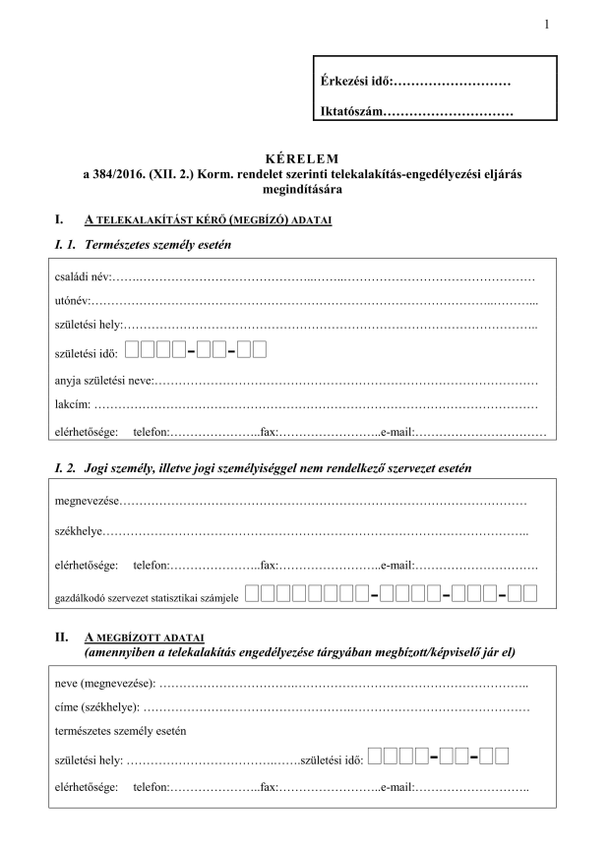
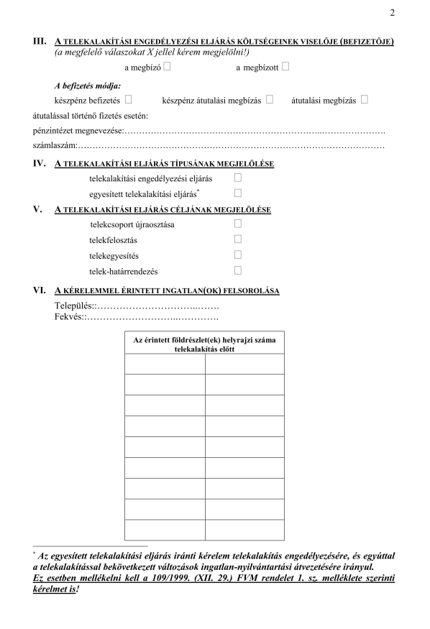
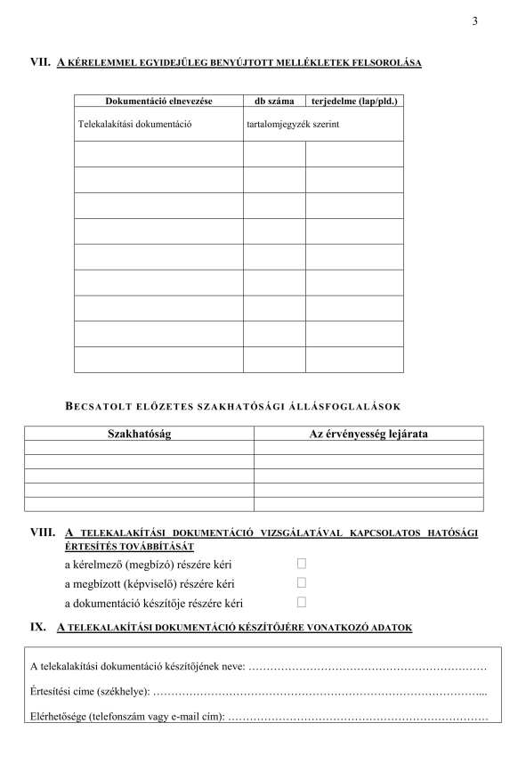
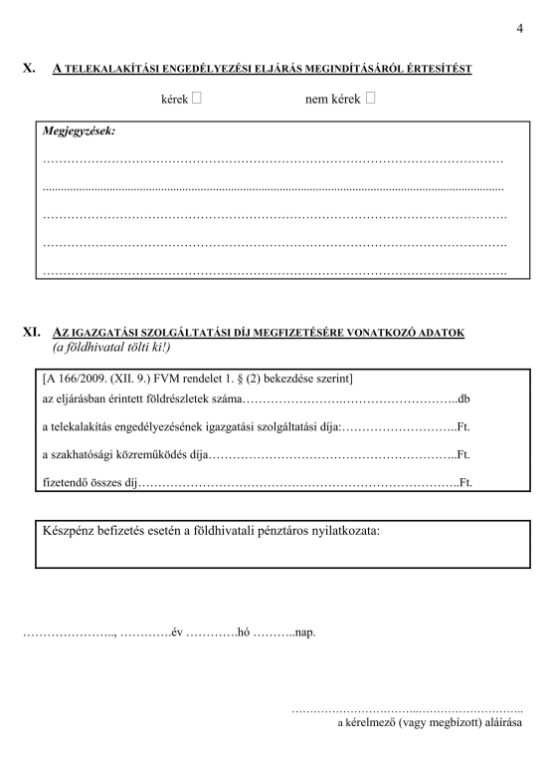
Telekalakítási kérelem
Notes:
Jelenleg ez a kérelem formátuma, ami az E-ing bevezetésével előreláthatólag változni fog!

Slide 33
Telekalakítási kérelem
Nagy gondot jelent pl. iker épület megosztása esetén, hogy nem szerepel a kötelező mellékletek felsorolásánál annak igazolása, hogy az épület különálló szerkezetekkel rendelkezik.
85/2000. (XI.8.) 3.§
(5) Ha az építésügyi jogszabályoknak megfelelő telekalakítás a telken álló épületet, melléképítményt részekre osztaná, a telekalakításra engedély csak akkor adható, ha az épületet, melléképítményt elbontják, áthelyezik, vagy ha a kialakuló új telekhatárnak megfelelően határfalakkal, továbbá az épületgépészeti és a villamosenergia-hálózat, a tartószerkezetek, valamint a tetőzet és tetőfedés teljes szétválasztásával és a közműbecsatlakozások külön-külön bekötésével önálló építményekké alakították át.
Notes:
Mi az ami feltétlen szerepeljen a telekalakítási kérelemhez csatolva? Egy gyors példa

Slide 34
Telekalakítási kérelem
Javasolt ilyen esetben az igazoló dokumentumok (bontás alatt lévő épület elbontását igazoló fénykép, hatósági bizonyítvány, stb. ) már a kérelem mellékleteként benyújtani!
Eljáró Földhivatal továbbítja-e ?
Notes:
Főépítészi aggály

Slide 35
Telekalakítás célja
telekcsoport újraosztása,
  az az eljárás, amikor több egymás melletti földrészletet összevonunk, és újra osztjuk a területet
telekfelosztás, telekmegosztás
  az az eljárás, amikor egy földrészletet kettő vagy több részre akarjuk megosztani. A megosztás ingatlan-nyilvántartási átvezetését követően az új telkek önálló földrészletként, saját helyrajzi-számmal fognak szerepelni.
telekegyesítés,
  a telek megosztással ellentétes művelet, amikor kettő vagy több egymással szomszédos földrészletet összevonunk és a továbbiakban egy helyrajzi számon szerepeltetjük az ingatlan-nyilvántartásban
telekhatárrendezés
  amikor két vagy több szomszédos földrészletnek közös határszakaszát módosítjuk, valamilyen megállapodásnak megfelelően. A földrészletek helyrajzi száma és darabszáma változatlan marad (pl. egy soktöréses földrészlet határ kiegyenesítése).
Notes:
Sokszor zavar van a munka megnevezésében
A telekalakítás célja szerint megkülönböztetünk

Slide 36
KÉRDÉS
Telekalakítás szakkérdés esetén a rendezési tervnek való megfelelőség vizsgálatát ki végzi?
A., települési jegyző
B., állami főépítész
C., főispán

Slide 37
Válasz
2021 december 22-én hatályba lépett kormányrendelet-módosítás alapján a telekalakítási eljárásokban a Kormányhivatal Állami Főépítészi Irodájához került a rendezési tervnek való megfelelőség vizsgálata

Slide 38
Országos Településrendezési és Építési Követelmények (OTÉK)
253/1997.(XII.20.) Korm. rendelet
többször módosított 253/1997. (XII. 20.) Korm. rendelettel kihirdetett szabályzat, amelyben a Kormány az épített környezet alakításáról és védelméről szóló 1997. évi LXXVIII. törvényben (Étv.) foglalt felhatalmazás alapján meghatározta az országos településrendezési és építési követelményeket és elrendelte azok kötelező alkalmazását
Notes:
néhány Építési fogalom, először az OTÉK a 253/1997 Korm. Rendelettel kihirdetett szabályzat avagy az építészek bibliája
Jó ha megismerkedünk vele

Slide 39
Országos Településrendezési és Építési Követelmények (OTÉK) 253/1997.(XII.20.) Korm. rendelet
I. Fejezet
ÁLTALÁNOS RENDELKEZÉSEK
1. § (1) Területet használni, építmény elhelyezésére felhasználni, telket alakítani, építés alapjául szolgáló tervet elkészíteni, építményt építeni, átalakítani, bővíteni, felújítani, helyreállítani, korszerűsíteni, elmozdítani vagy lebontani, továbbá az építmény rendeltetését megváltoztatni e rendelet, valamint a Helyi Építési Szabályzat rendelkezései szerint szabad.
Notes:
Megint itt a HÉSZ!

Slide 40
Országos Településrendezési és Építési Követelmények (OTÉK) 253/1997.(XII.20.) Korm. rendelet
TELEPÜLÉSKÉP, TELEPÜLÉSI KÖRNYEZET
2. § A telek alakítása, valamint az építmény tervezése, elhelyezése, építése, átalakítása, bővítése, felújítása, helyreállítása, korszerűsítése, elmozdítása vagy lebontása, továbbá az építmény rendeltetésének megváltoztatása során gondoskodni kell
a) a település és a táj szerves kapcsolatáról, az építmény környezetbe illeszkedő elhelyezéséről, a település ökológiai rendszerének védelméről,
b) a település, a településrész értéket képviselő építészeti arculatának megőrzéséről,
c) a település építészeti értékeinek megóvásáról, és az építészeti minőség emeléséről, és
d) a településrendezési tervben meghatározottak szerint az építészeti és régészeti örökség, a tájrészletek látványának (rálátás), valamint a telekről feltáruló kilátás védelméről annak mértékéig, hogy az érintett telek szabályos beépítését ne akadályozza.
Notes:
Telek alakítása során miről kell gondoskodni?

Slide 41
Országos Településrendezési és Építési Követelmények (OTÉK) 253/1997.(XII.20.) Korm. rendelet 1. számú melléklet
Fogalommeghatározások
Építési telek: az a telek,
a) amely beépítésre szánt területen, építési övezetben fekszik,
b) az építési szabályoknak megfelelően kialakított,
c) a közterületnek gépjármű-közlekedésre alkalmas részéről az adott közterületre vonatkozó jogszabályi előírások szerint, vagy önálló helyrajzi számon útként nyilvántartott magánútról gépjárművel közvetlenül, zöldfelület, illetve termőföld sérelme nélkül megközelíthető, és
d) amelynek a közterülettel vagy magánúttal közös határvonala legalább 3,00 m.
Notes:
Ismerkedjünk meg néhány számunkra fontos fogalommal

Slide 42
Országos Településrendezési és Építési Követelmények (OTÉK) 253/1997.(XII.20.) Korm. rendelet 1. számú melléklet
Fogalommeghatározások
Építési vonal: az építési helyen belül vagy annak határvonalán a helyi építési szabályzatban meghatározott olyan vonal (vonalak), amelyre (amelyekre) az épületet a helyi építési szabályzatban meghatározottak szerint kötelezően helyezni kell.
Notes:
Ismerkedjünk meg néhány számunkra fontos fogalommal

Slide 43
Országos Településrendezési és Építési Követelmények (OTÉK) 253/1997.(XII.20.) Korm. rendelet 1. számú melléklet
Fogalommeghatározások
Előkert: az építési teleknek a közterület vagy a magánút felőli határvonala (homlokvonala), és az építési határvonal (előkerti határvonal), valamint az oldalkert által határolt rész
Oldalkert: az építési teleknek a szomszédos telekkel közös oldalhatára és az e felé eső építési határvonal között fekvő rész
Hátsókert: az építési telek hátsó telekhatára és az e felé meghatározott építési határvonal által határolt rész
Notes:
Ismerkedjünk meg néhány számunkra fontos fogalommal

Slide 44
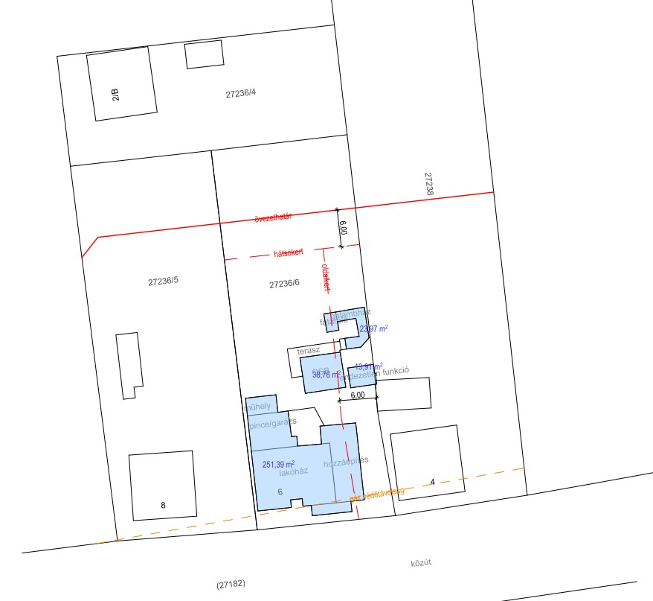
Országos Településrendezési és Építési Követelmények (OTÉK) 253/1997.(XII.20.) Korm. rendelet
övezethatár
hátsókert
oldalkert
Gáz védőtávolság
Notes:
Legyen egy példa a közelmúltból. Az egyes részek jól látszanak!
Saját munka, banki hitel, épületek térképre való rávezetése volt a cél.

Slide 45
KÉRDÉS
Melyik elem hiányzott a rajzról?
Oldalkert
Hátsókert
Előkert

Slide 46
VÁLASZ
Hiányzott az előkert!
C. Előkert

Slide 47
Országos Településrendezési és Építési Követelmények (OTÉK) 253/1997.(XII.20.) Korm. rendelet
Az előkert a telek szélességében végig megy, erősebb mint az oldalkert!
Amíg a hátsókertben elég sok alárendelt (mellék) épület elhelyezhető, addig az oldal és előkertben már nem!
Ha a hátsó kertben vannak melléképületek, ott is érdemes igazolni, hogy a szomszéd felé megvan a tűztávolság, pl. tűzfal, vagy nincs ablak.

Slide 48
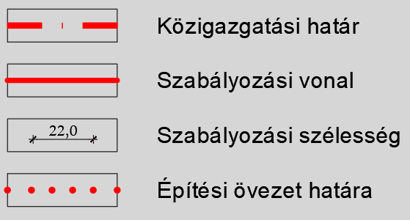
Helyi Építési Szabályzat (HÉSZ)
Jelmagyarázat
Kötelező tartalmi elemek
419/2021.(VII.15.) Korm. rendelet
Szabályozási alapelem
szabályozási vonal
építési övezet, övezet határa
építési övezet, övezet jele
Szabályozási elemhez tartozó elemek
méretvonal, méretezés
megszüntető jel
Notes:
Mik a kötelező tartalmi elemek, mivel találkozhatunk a rendezési tervben? Két résszel foglalkozunk, ezek a szabályozási alapelemek és szabályozási elemek

Slide 49
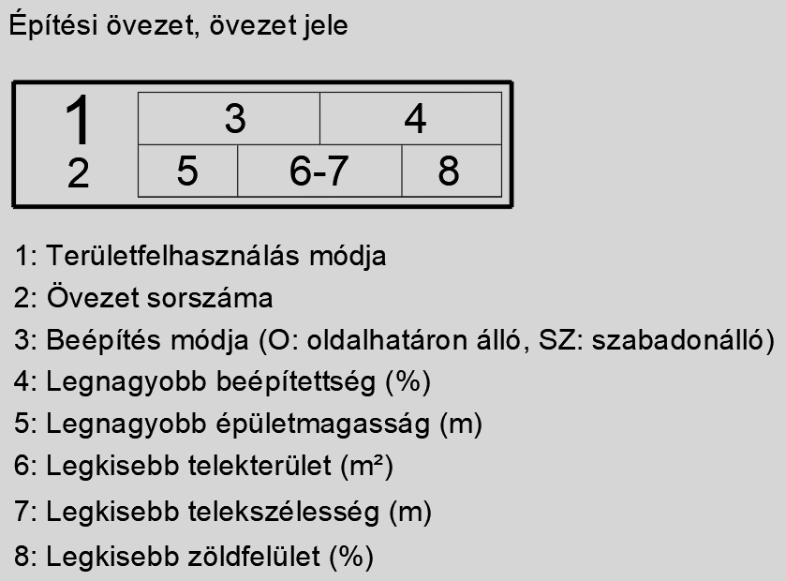
Helyi Építési Szabályzat (HÉSZ)
Jelmagyarázat
Kötelező tartalmi elemek
419/2021.(VII.15.) Korm. rendelet
Szabályozási alapelem
Notes:
Építési övezet, övezet jele leggyakrabban ebből olvassuk ki, hogy mi és hova építhető, mekkora telek alakítható

Slide 50
Helyi Építési Szabályzat (HÉSZ)
Jelmagyarázat
Kötelező tartalmi elemek 419/2021.(VII.15.) Korm. rendelet
Szabályozási elem
Építési hely
Építési hely terepszint alatt
Építési vonal
Meghatározott eltéréssel szabályozott építési vonal
Telek be nem építhető része
Telken belüli védőterület ^{M}
Javasolt telekhatár ^{J}
Szabályozási elem
Telken belül zöldfelületként megtartandó telekrész
Telken belül zöldfelületként kialakítandó terület
Jelentős felszíni parkoló és férőhelyszáma ^{J}
Jelentős szint alatti gépjárműtárolóparkoló és férőhelyszáma
Közlekedési terület céljára fenntartott terület
Közlekedési terület beépíthető területrésze (építési zóna)
Notes:
Milyen szabályozási elemekkel találkozhatunk? M= más jogszabály által elrendelt, J= javasolt, JOBB oldal a jogszabály kötelező, javasolt elemként jelöli, ez a falusias, városias jellegtől változhat. „Egy kis falunál nem feltétlenül kell a szint alatti parkoló és férőhelyszámát ábrázolni”

Slide 51
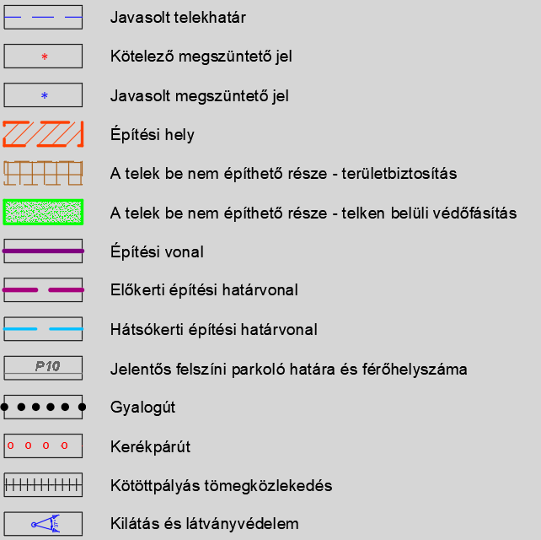
Helyi Építési Szabályzat (HÉSZ)
Jelmagyarázat
Kötelező tartalmi elemek 419/2021.(VII.15.) Korm. rendelet
Szabályozási elem
Notes:
Hogyan néz ki rajzi ábrázolásban?

Slide 52
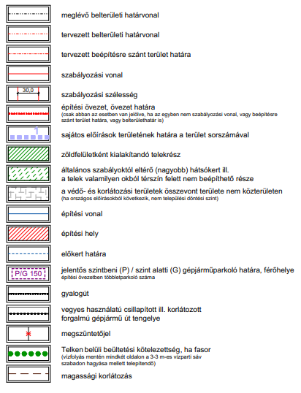
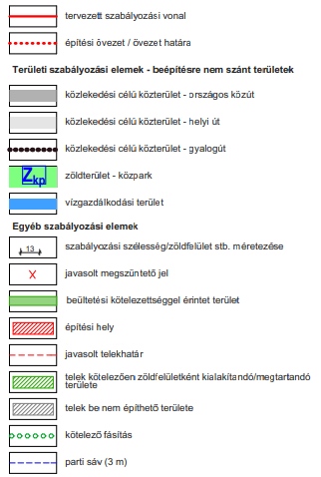
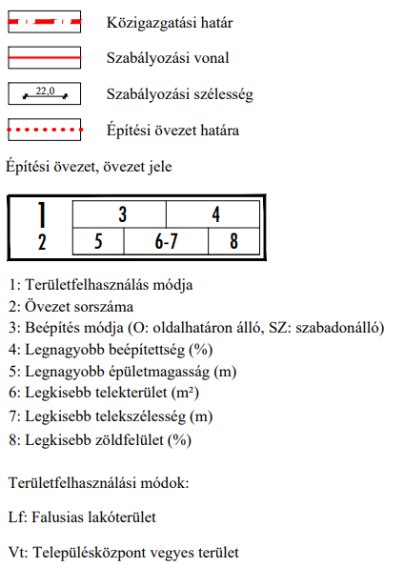
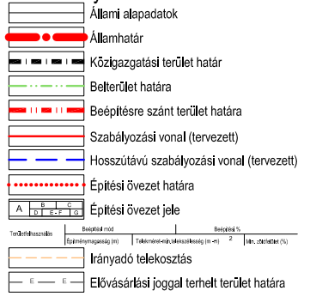
Helyi Építési Szabályzat (HÉSZ)
Jelmagyarázat
Kötelező tartalmi elemek 419/2021.(VII.15.) Korm. rendelet
Notes:
Hogyan néz ki rajzi ábrázolásban?
Településenként ezen elemek ábrázolása eltérhet

Slide 53
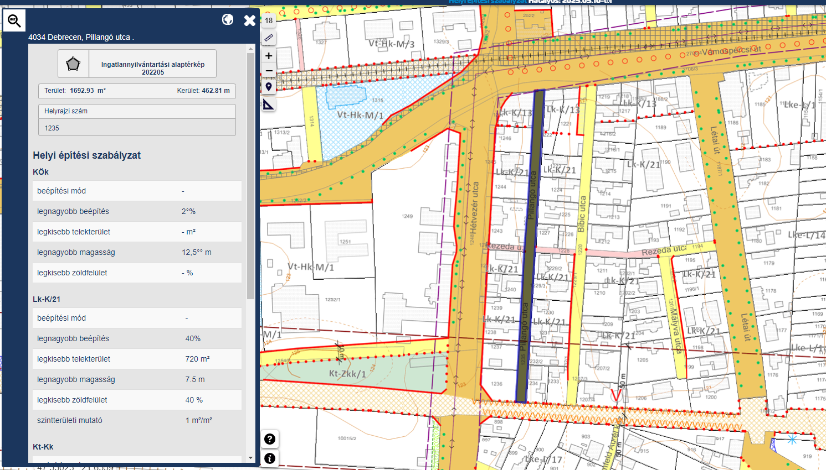
Helyi Építési Szabályzat (HÉSZ)
Jelmagyarázat
Notes:
Debrecen Megyei Jogú város Szabályozási terv kivágata
Helyrajziszámra lehet benne keresni, külön ablakban felhozza az adott területre, telekre vonatkozó előírásokat
Itt is látszanak a kötelező és ajánlott elemek

Slide 54
Helyi Építési Szabályzat (HÉSZ)
Jelmagyarázat
A 419/2021. (VII. 15.) Korm. rendelet próbálja egységesíteni ezeket a jeleket!
Jelenleg a HÉSZ-ek, eltérő jeleket használnak!
Hosszú átmeneti időszak
Notes:
Jelenleg sok más jellel is találkozhatunk a HÉSZ rajzi munkarészein, átmeneti állapotban vagyunk,

Slide 55
Helyi Építési Szabályzat (HÉSZ)
13. § (1) A helyi építési szabályzat lehetőséget adhat a telekalakítási és a beépítési szabályokra vonatkozó előírásaitól történő egyedi eltérésre, valamint a szabályozási vonal és az övezethatár korrekciójára, ha
a) azt a kialakult állapot vagy a domborzati adottságok indokolják,
b) a közterületek fejlesztése érdekében indokolt, vagy
c) az a kedvezőbb településképi illeszkedés érdekében szükséges.
(2) Ha az önkormányzat él az (1) bekezdésben foglaltakkal, meg kell határoznia a helyi építési szabályzatban az eltérés lehetséges tartalmát, területi hatályát, maximális mértékét és alkalmazásának feltételeit olyan módon, hogy ez a szomszédos telek építési jogát ne korlátozza és ne zárja ki.
(3) A helyi építési szabályzat meghatározhat az egyes településrészekre, területekre vonatkozó átfogó előírásokat is.
Notes:
Indokolt esetben eltérhetünk a szabályoktól
Néhány példa a HÉSZ alkalmazásáról,
1.,megosztás egy az előírásoknak megfelelő Szabályozási Terv útmutatásai alapján
2., megosztás egy még érvényben lévő ám egyszerűen kidolgozott Szabályozási terv alapján
3., épületek esetében is felmerül a HÉSZ alkalmazása
4., telekhatárrendezés, ahol a jó szándék nem elég

Slide 56
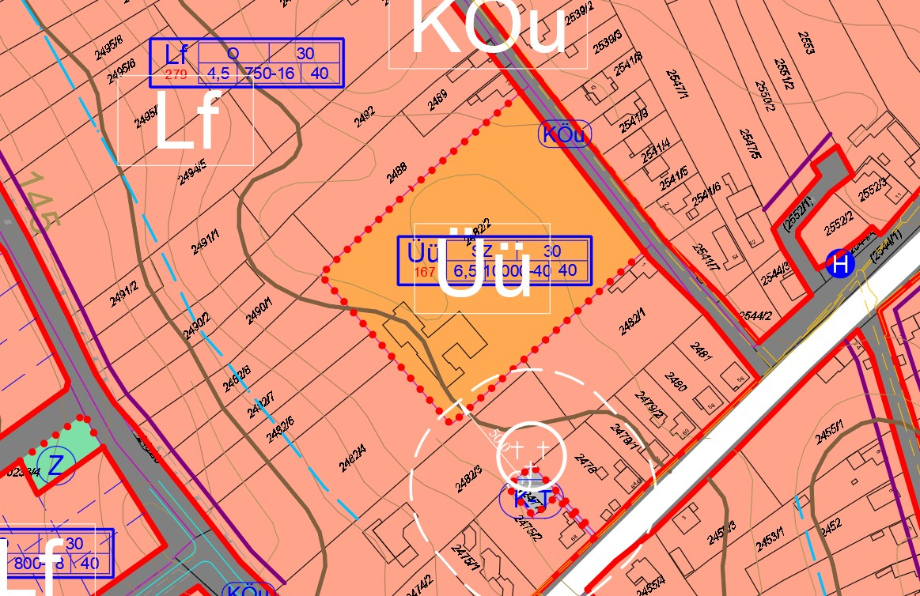
PÉLDA(1) megosztás
Notes:
Megbízás körülményei
Ez a rendezési terv a településről,
mi látható, kötelező vonalak, javasolt vonalak, övezeti besorolás, védőtávolság,
az már látszik, hogy ebben az esetben célszerű megnézni a szöveges részt is!
A mi telkünk a 2475/2 hrsz.-ú telek, temető védőövezetébe esik.

Slide 57

Építési övezet, övezet jele és tartalma
PÉLDA(1) megosztás
jelmagyarázat
Területfelhasználás módja „Lf 279”
(falusias lakóövezet)
Beépítési módja „O” (oldalhatáron álló)
Megengedett legnagyobb beépítettség (30 %)
Megengedett legnagyobb beépítési magasság (4,5 m)
Megengedett legkisebb telekterület (750 m2)
Megengedett legkisebb telekszélesség (16,00 m)
Legkisebb zöldfelület (40%)
Notes:
Fordítsuk le, mit jelent a mi szempontunkból

Slide 58
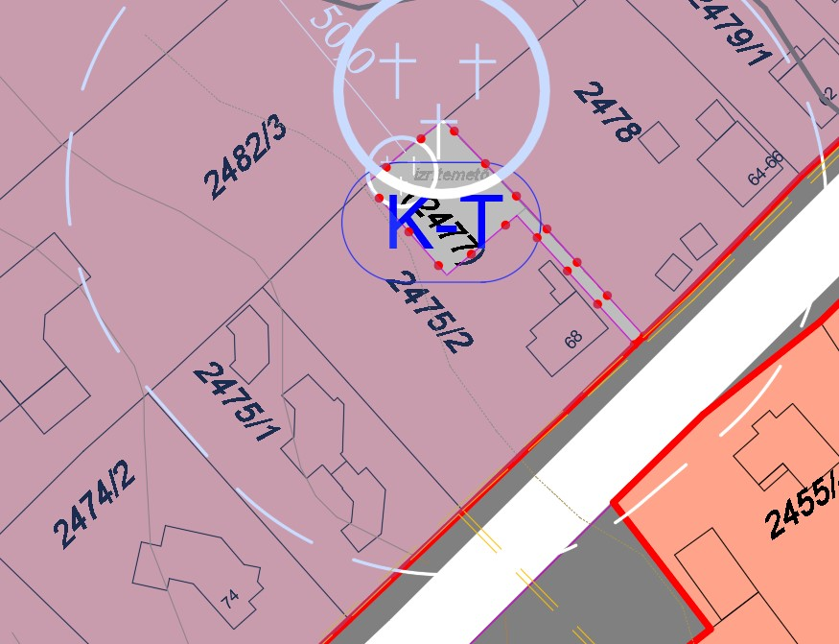
PÉLDA (1) megosztás
telekmegosztás
2475/2 hrsz.
rendezési terv
„kivágat”
Piros folytonos vastag vonal kötelezően betartandó, míg a pontozott nem az!
Notes:
Ránagyítva a telkünkre,
Építési korlátozás alá esik a temetők 50 m-es környezete, ahol kegyeletsértő, zajos tevékenység nem folytatható.

Slide 59
….község képviselő testületének 24/2019 (XI.13.) önkormányzati rendelete*
PÉLDA (1) megosztás
Telekalakításra vonatkozó előírások
5. § (1) A telekalakításnál az övezeti jelben jelölt minimális telekterületet és minimális telekszélesség paramétert kell betartani.
(2) Ha a szabályozási terv kialakult utca hosszú telkeit új utca kiszabályozásával megoszthatónak jelöli, akkor az új utcáról feltárandó telkeknél kell figyelembe venni az övezeti jelben előírt megengedett legkisebb telekszélességet, a meglévő kialakult utcáról feltárt telkek akkor is megoszthatók, ha a megengedett minimális telekszélességnél kisebb a szélességük.
(3) Településközpont vegyes és falusias lakóterületen kialakult tömbben két szemközti oldalról közúttal határolt telek az övezeti jelben jelölttől eltérő telekmérettel és telekszélességgel is megosztható az utcával párhuzamosan az alábbiak szerint: A telekalakítás eredményeként kialakuló telkek területe érje el a 500 m² területnagyságot, átlagos telekszélessége pedig a 13,0 m méretet.
Notes:
Olvassunk bele a rendezési terv szöveges részébe….
Övezeti jel szerinti minimális területet és telekszélességet kell tartani! Észrevehető azonban, hogy eltérést is megenged a települési HÉSZ

Slide 60
….község képviselő testületének 24/2019 (XI.13.) önkormányzati rendelete*
PÉLDA (1) megosztás
Telekalakításra vonatkozó előírások
(4) A falusias lakóterületen és településközpont vegyes területen lévő közterületekkel határolt telektömbök saroktelkei az övezeti jelben meghatározott paraméterektől eltérő teleknagysággal és telekszélességgel is alakíthatók az alábbiak szerint: A telekalakítás eredményeként létrejövő és visszamaradó telek területe érje el az 600 m2 területnagyságot, és átlagos telekszélessége és telekmélysége pedig a 16,0 m méretet akár csak a saroktelek, vagy a vele szomszédos telek telekalakításba való bevonásával is.
(5) Rendezettnek tekintendő a telek és nem szükséges az övezeti határ mellett telket alakítani külterületen, ha az övezeti határ egy telken belül különböző művelésű ágú alrészleteket választ el és az övezeti határ melletti telekosztás a telekalakításra vonatkozó szabályok miatt (az alrészletnek nincs önállóan lejegyzett közút vagy magánút kapcsolata) nem megvalósítható.
(6) Ha a telekalakítás szabályozási vonal mentén a telek rendezetté tétele céljából történik, akkor a szabályozási terven jelölt minimális teleknagyságnál kisebb telek is kialakítható.
Notes:
4-es pont saroktelek, örökös probléma, itt elég jól szabályozza
5-ös pontban foglalkozik a külterülettel is, itt is kell út kapcsolat ha telket akarunk alakítani!
6-os pont szabályozási vonalhoz igazítás a cél

Slide 61
….község képviselő testületének 24/2019 (XI.13.) önkormányzati rendelete*
PÉLDA (1) megosztás
Telekalakításra vonatkozó előírások
(7) Új nyeles telek * területén nem alakítható ki.
(8) Beépítésre szánt területek övezeteiben telket csak építési céllal lehet kialakítani. Hátsó építési határvonal mögött új telek nem alakítható ki.
Notes:
Nyeles telek itt nem alakítható ki, kicsillagoztam a települést

Slide 62
PÉLDA (1) megosztás
Telekalakításra vonatkozó előírások
Közterület alakításra vonatkozó előírások
6. § (1) Telekalakítás nélkül is rendezettnek tekintendő a telek, ha
a) a szabályozási vonallal meghatározott, tervezett útterület a telekalakításra vonatkozó jogszabályok előírásai miatt önálló telekként még nem alakítható ki;
b) a szabályozási vonal meglévő út kiszélesítését szolgálja, és nem történik útlejegyzés vagy kisajátítás, és a már főépülettel beépített telken a rendeltetési egységek száma – a kiegészítő épületeket nem számítva – a tervezett építési tevékenységgel nem nő, vagy lakóövezet esetében legfeljebb két lakásosra nő. Ha a fő funkciójú épület elbontását követően kerül a telekre új épület, akkor a telket beépítetlennek kell tekinteni és rendezni kell.
(2) Az (1) bekezdés a) és b) esetben építési telket a rendezési terv szerint akkor is kialakultként kell figyelembe venni, ha a kötelező szabályozási vonallal határolt közterületek kialakítása még nem történt meg. Ebben az esetben a szabályozási vonalat az elő-, oldal- és hátsókert meghatározásánál figyelembe kell venni, (amennyiben az építési hely határvonala nincs szabályozva), míg az övezeti előírásokat úgy kell betartani, hogy azok a közterület céljára szükséges telekrész területével csökkentett telekre vonatkozóan teljesüljenek. Az ingatlan beépítésénél a szabályozási vonalakkal és/vagy övezethatárokkal határolt területrészt lehet figyelembe venni.
(3) Beépítésre szánt területen magánutat csak a szabályozási terv közlekedési terület-magánút (KÖmu) övezeti besorolású területein lehet kialakítani.
Notes:
Sokszor felmerülő téma, ami itt szabályozásra került
Útszélesítés

Slide 63
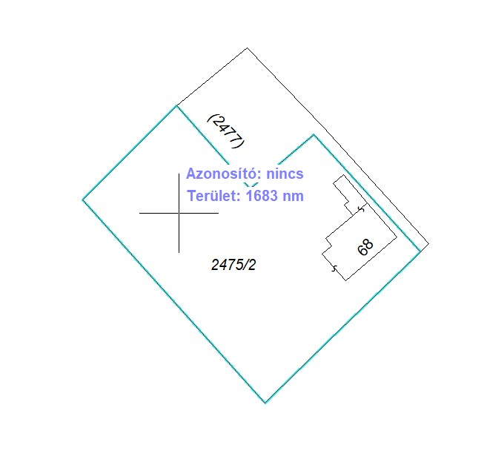
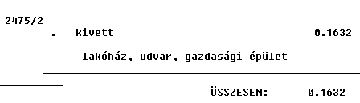
PÉLDA (1) megosztás
telekmegosztás
2475/2 hrsz.
Notes:
DAT visszatöltve,
területszámítás futtatva, tulajdoni lap szerinti területtel összevetve.
Hibahatáron belüli eltérés mutatkozik!

Slide 64
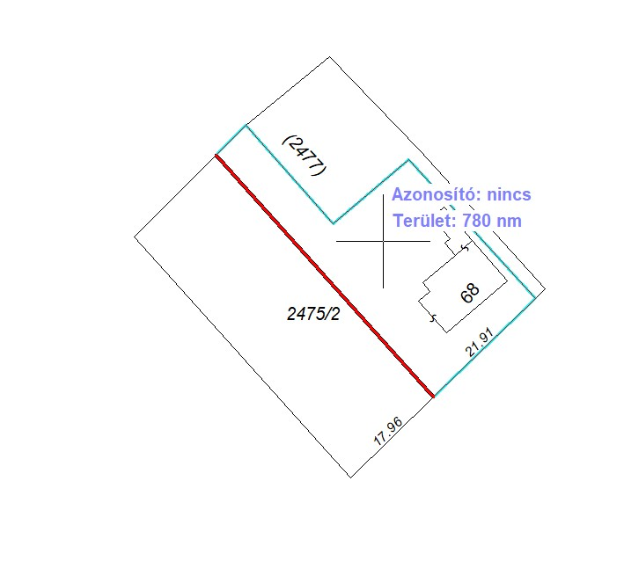
PÉLDA (1) megosztás
telekmegosztás
2475/2 hrsz.
Notes:
Hogyan tudom kialakítani, minimum terület visszamarad, ráosztva a „hibát”, a minimum telekszélesség esetében a visszamaradó- házas- telek nem érné el a minimum területet
Most hol tart? Térképezési hiba, jobbról balról korábban telek alakítással szerzett területek nem kerültek átvezetésre
Kiigazítás után is megosztható lesz

Slide 65
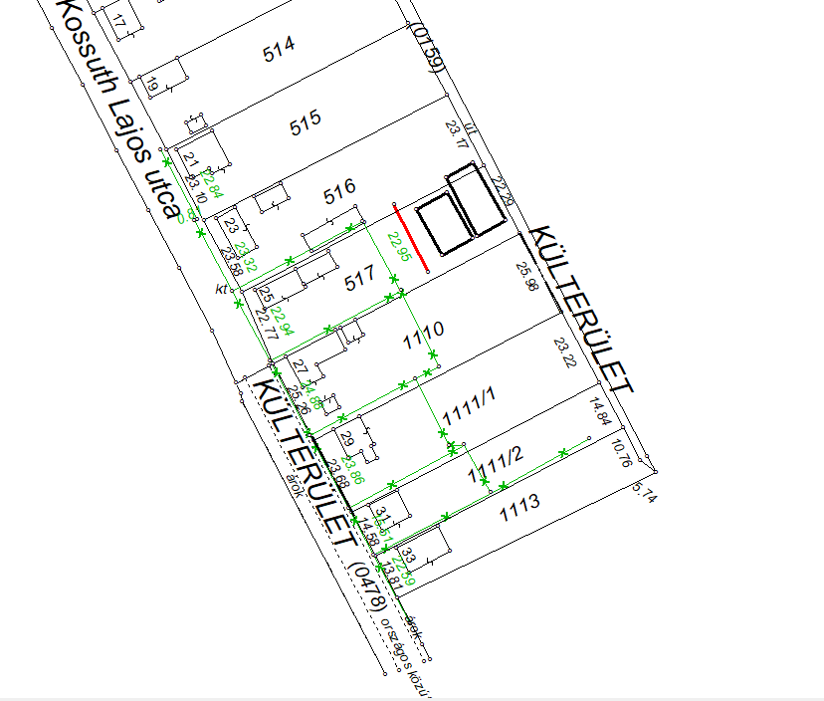
PÉLDA (2) megosztás
Külterület
út
Notes:
-Megbízás körülményei: egyeztettem a polgármesterrel, a szomszéddal már megegyeztem
-terepi felmérés után hogyan is néz ki a digitális térképre integrált felmérés, látható két utcafrontos a telek
a gyakran előforduló térkép-terepi csúszás, fordulás
A méretek alapján térkép-terep azonos
Egyeztetés a település főépítészével…..

Slide 66
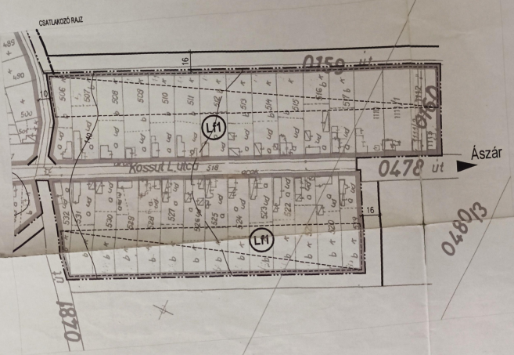
PÉLDA (2) megosztás
Szabályozási Terv
Notes:
Ezt kaptam, mint rendezési terv!
Gyakorlatilag egy analóg nyilvántartási térkép beleírva az övezeti jelek, valamint az utca szélesség.
Földhivatali adatként, mint legtöbbször két DAT állomány, és két TXT állomány

Slide 67
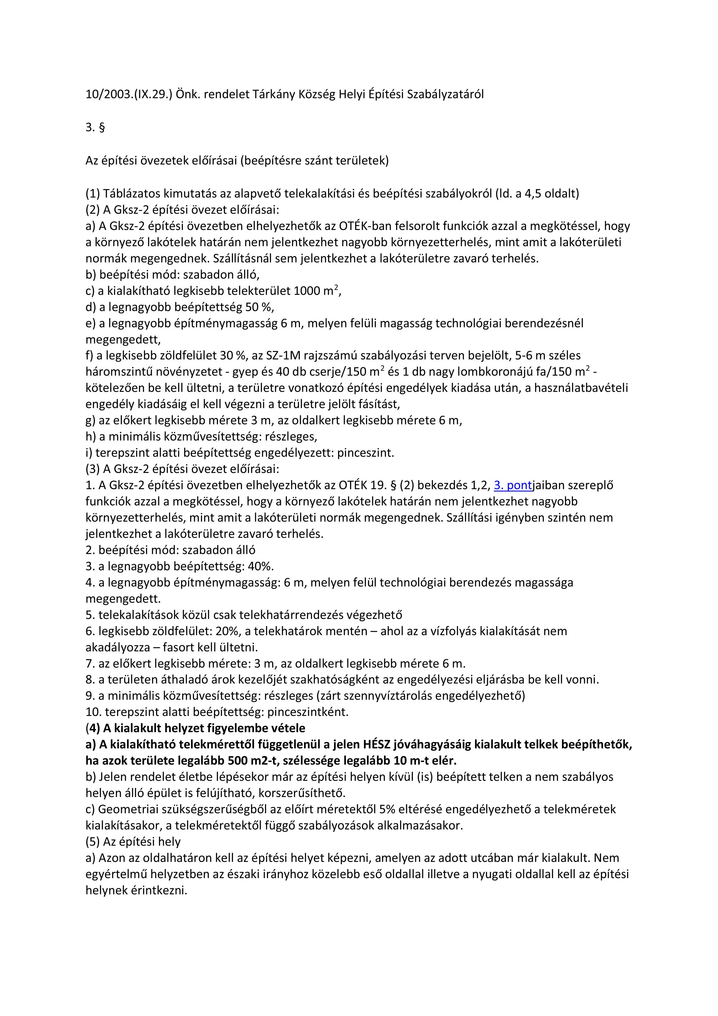
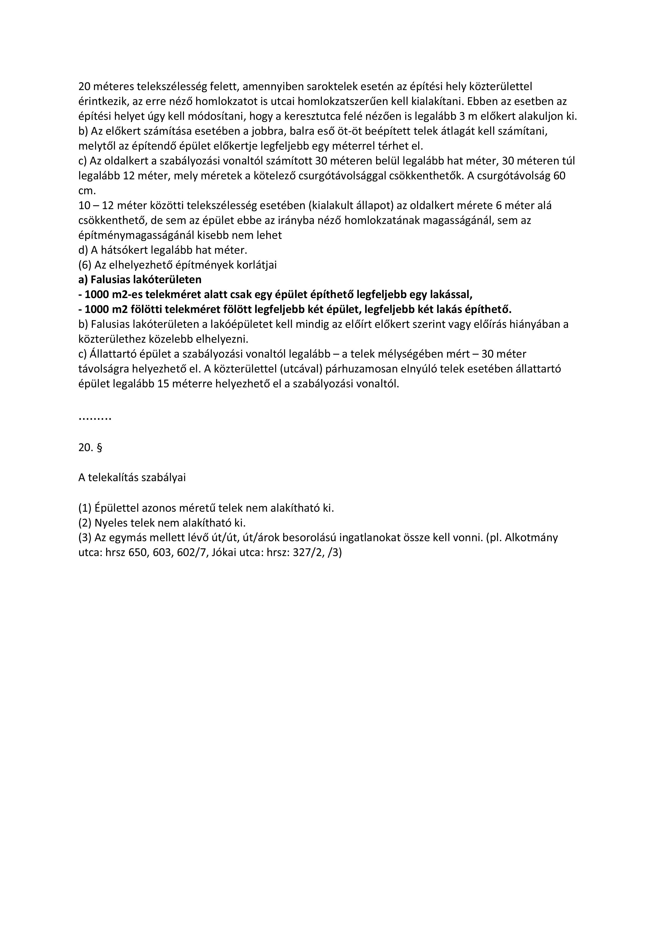
Szabályozási Terv Szöveges rész
PÉLDA (2) megosztás
Notes:
Így egy bolhacirkusz, ami kiolvasható belőle, hogy a kialakult helyzetet kell figyelembe vennem, A kialakítható telekmérettől függetlenül a HÉSZ jóváhagyásáig a kialakult telkek beépíthetőek, ha területük legalább 500m2 szélességük legalább 10m

Slide 68
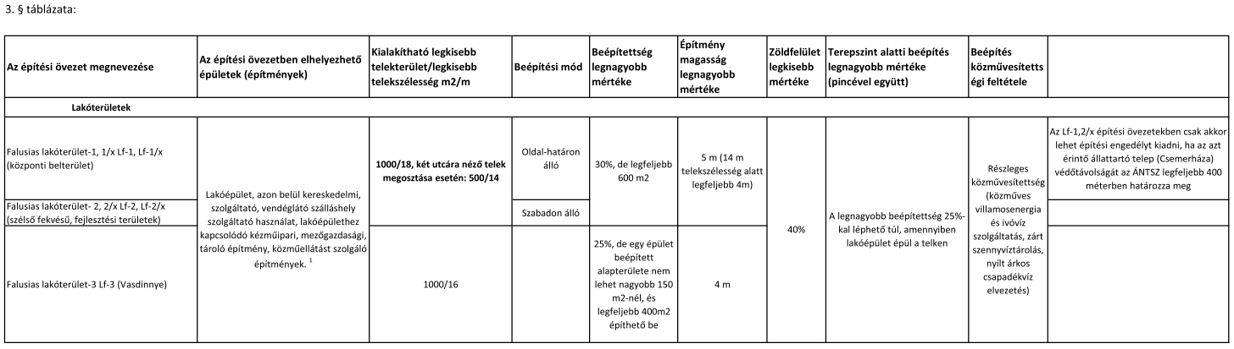
Szabályozási Terv melléklete
PÉLDA (2) megosztás
Kialakítható legkisebb telekterület/legkisebb telekszélesség m²/m
1000/18, két utcára néző telek megosztása esetén: 500/14
Notes:
Szerencsére kaptam egy táblázatot is, ahol már több mindent ki tudtam olvasni! Kialakítható legkisebb telekterület/legkisebb telekszélesség m2/m

Slide 69
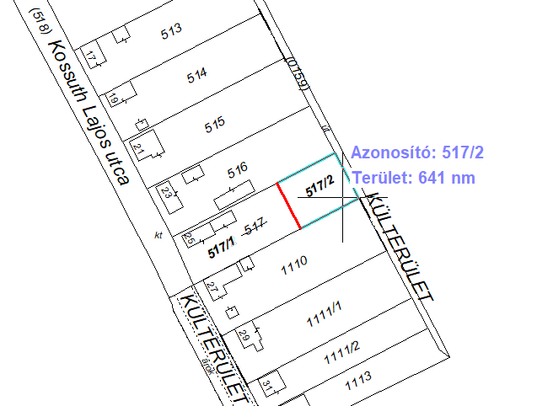
PÉLDA (2) megosztás
telekmegosztás
517 hrsz.
Notes:
A kisebb telket azonosítottam vissza és írattam ki a területet hogy látható legyen az elkerített terület megfelel az előírásoknak,

Slide 70
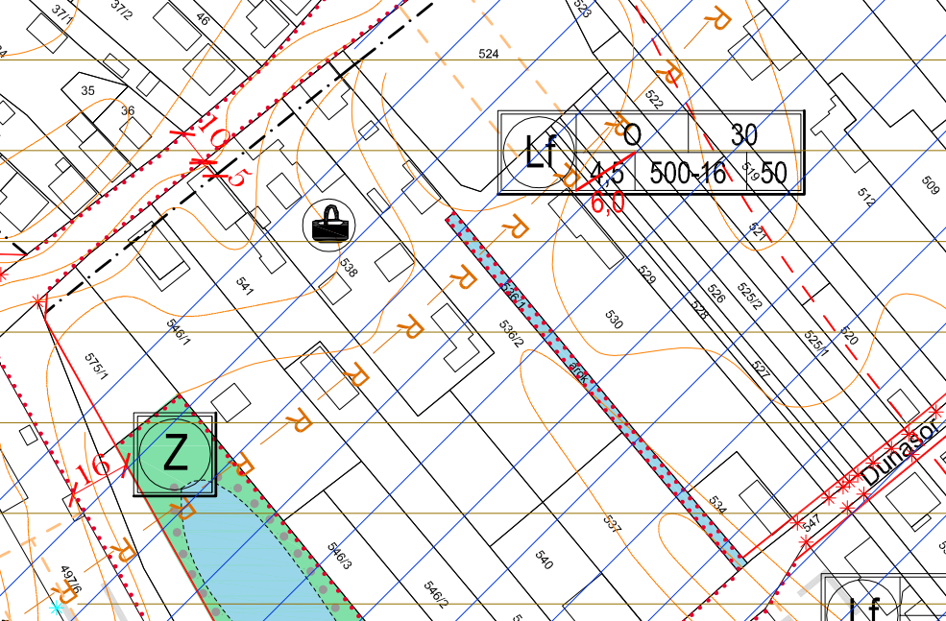

PÉLDA (3) épületek rendezése
Notes:
A mi telkünk az 538 hrsz.
Az elszabadult energiaárak miatt a nem üzemelő gombüzem átminősítése a cél
Tulajdoni lapon a megnevezés ipartelep

Slide 71
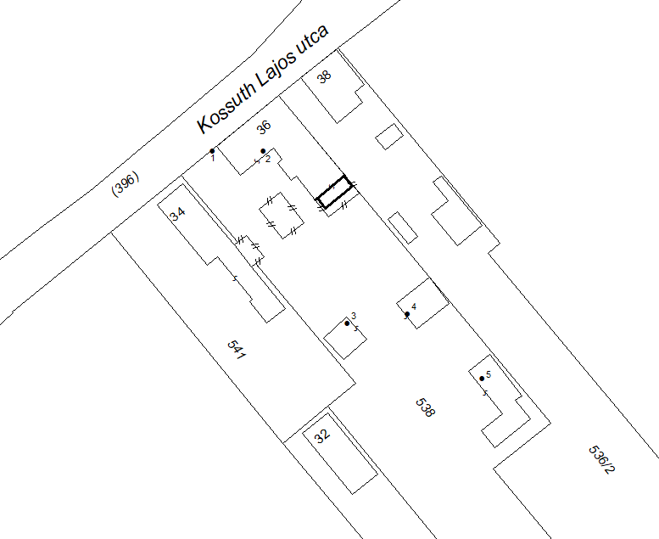
PÉLDA (3) épületek rendezése
Notes:
A kis kosár a kereskedelem, szolgáltatás, gazdaság funkciót jelöli
Ahhoz, hogy ipartelepből lakóház, udvar, gazdasági épület legyen még a rendezési tervet is módosítani kell.
A meglévő, esetlegesen más formájú, átépített, elbontott épületekre építésszel kell a dokumentációt elkészíttetni, hogy a rendeltetés módosítását át lehessen vezettetni

Slide 72
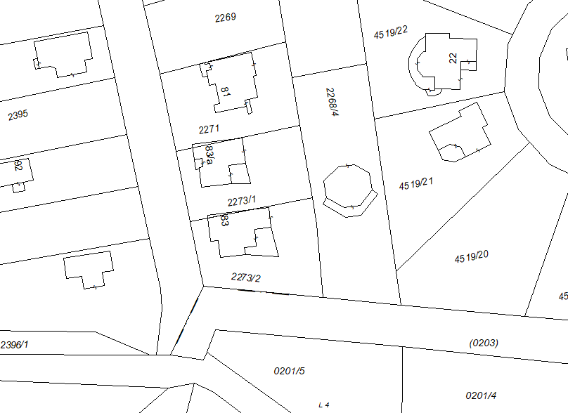
PÉLDA (4) telekhatár rendezése
Notes:
2273/1; 2273/2 hrsz. A két épület nem telekhatárra épült! Tulajdonosok szeretnék rendezni!

Slide 73
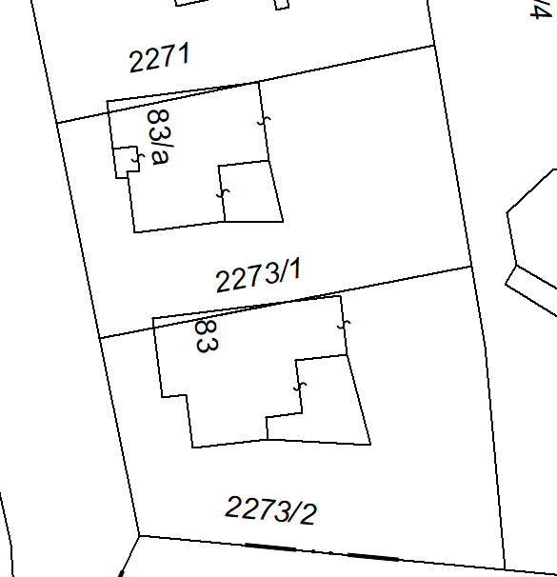
PÉLDA (4) telekhatár rendezése

Slide 74
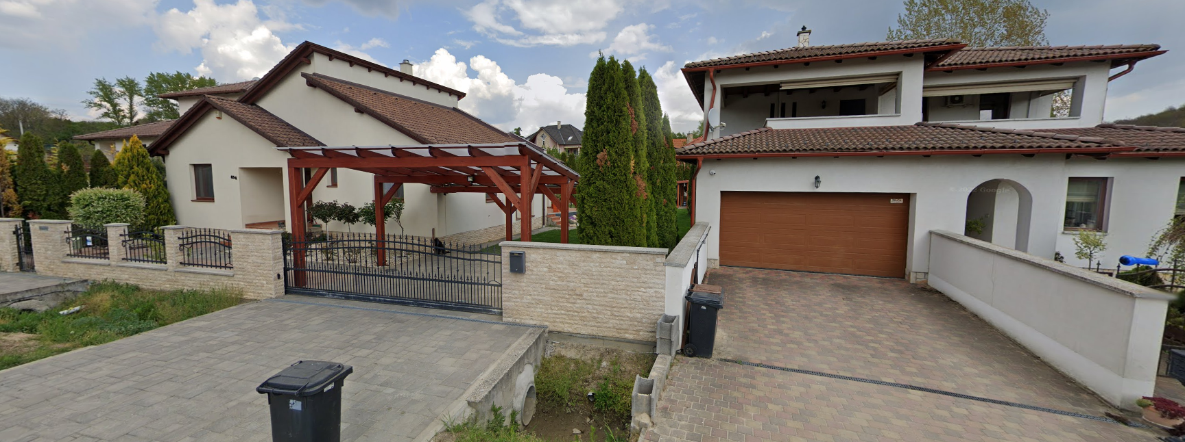
PÉLDA (4) telekhatár rendezése
Notes:
Hogy néz ki a valóságban?
Mi a probléma a telekalakítással?
Az Állami főépítész is szinte naprakészen látja a helyszín, uncle Google jóvoltából!
A gépkocsitároló az oldalkertben van!
A 33. számú dián, ugye emlékszünk, az oldalkertbe építmény nem helyezhető!

Slide 75
Épület, építmény, műtárgy
Az OTÉK nem tárgyalja külön mint fogalom, az Étv. viszont igen!
Notes:
Milyen építményeket kell hogy mérjünk terepen, és ábrázoljuk a telekalakítás során

Slide 76
Épület, építmény, műtárgy (1997. évi LXXVIII. Törvény)
„Építmény: építési tevékenységgel létrehozott, illetve késztermékként az építési helyszínre szállított, – rendeltetésére, szerkezeti megoldására, anyagára, készültségi fokára és kiterjedésére tekintet nélkül – minden olyan helyhez kötött műszaki alkotás, amely a terepszint, a víz vagy az azok alatti talaj, illetve azok feletti légtér megváltoztatásával, beépítésével jön létre (az építmény az épület és műtárgy gyűjtőfogalma).”
„Épület: jellemzően emberi tartózkodás céljára szolgáló építmény, amely szerkezeteivel részben vagy egészben teret, helyiséget vagy ezek együttesét zárja körül meghatározott rendeltetés vagy rendeltetésével összefüggő tevékenység, avagy rendszeres munkavégzés, illetve tárolás céljából.”
„Műtárgy: mindazon építmény, ami nem minősül épületnek és épület funkciót jellemzően nem tartalmaz (pl. út, híd, torony, távközlés, műsorszórás műszaki létesítményei, gáz-, folyadék-, ömlesztett anyag tárolására szolgáló és nyomvonalas műszaki alkotások).”

Slide 77
KÉRDÉS
Épület, építmény, műtárgy fogalmát melyik törvény határozza meg?
OTÉK
HÉSZ
ÉTV

Slide 78
VÁLASZ
C. ÉTV
1997. évi LXXVIII. törvény
az épített környezet alakításáról és védelméről

Slide 79

Rajzi munkarészek
Településrendezési követelményeknek való megfelelés vizsgálata
Notes:
Hogyan nézzen ki a rajzi munkarész, ha azt akarjuk hogy könnyebben vizsgálják, mint szakkérdés

Slide 80
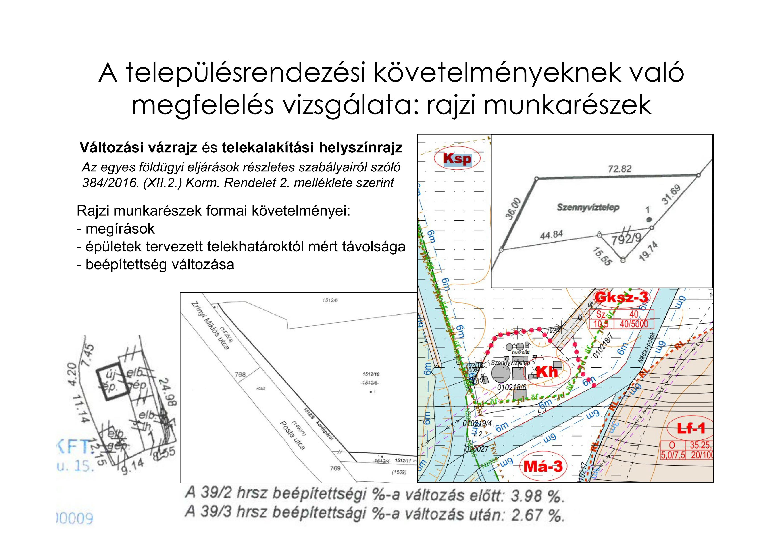
Notes:
Dokumentációba akár a telekalakításra vonatkozó rendezési terv kivágatot is
Inkább több kótázás, ne csak az új vonalat, beépítettség számítás – akkor is kiírni ha „0”, itt látható, hogy szerencsésebb helyzet alakul ki, a piros pontozott vonal – javasolt határ-

Slide 81
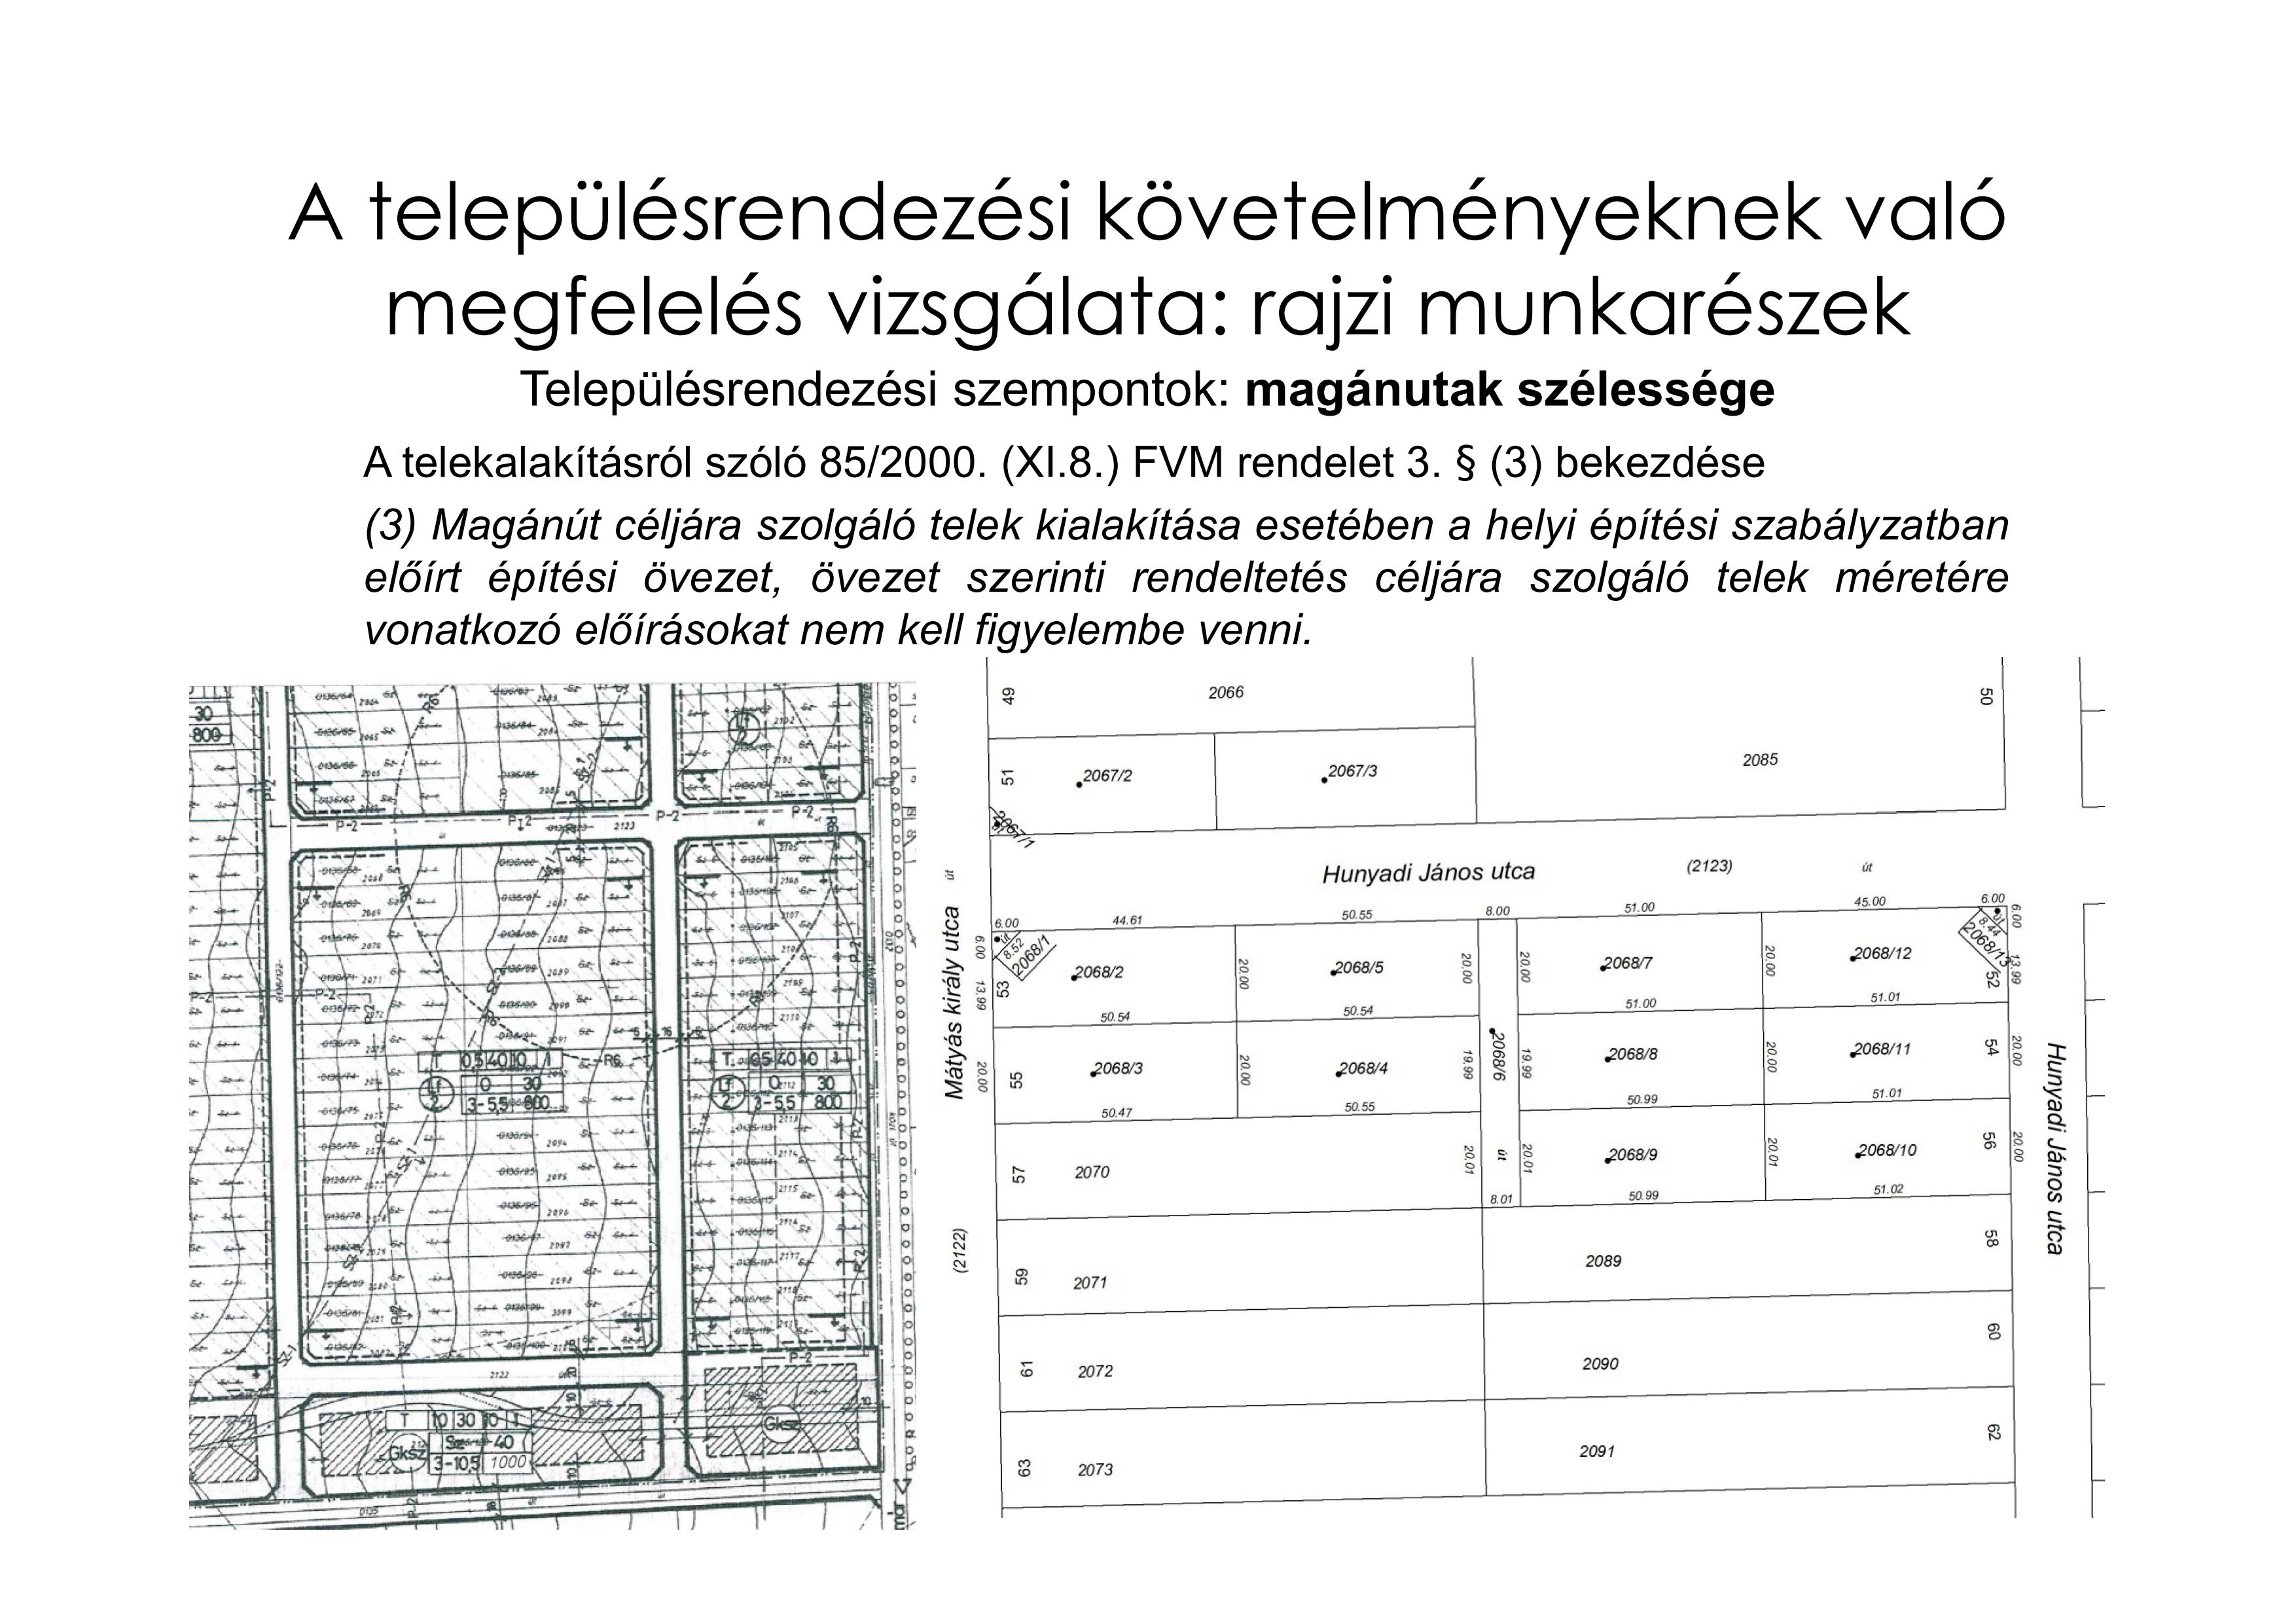
Notes:
Amennyiben a HÉSZ engedi a magánút kialakítását
A magánút szélességét is szabályozza a HÉSZ érdemes erre rákeresni az adott településnél

Slide 82
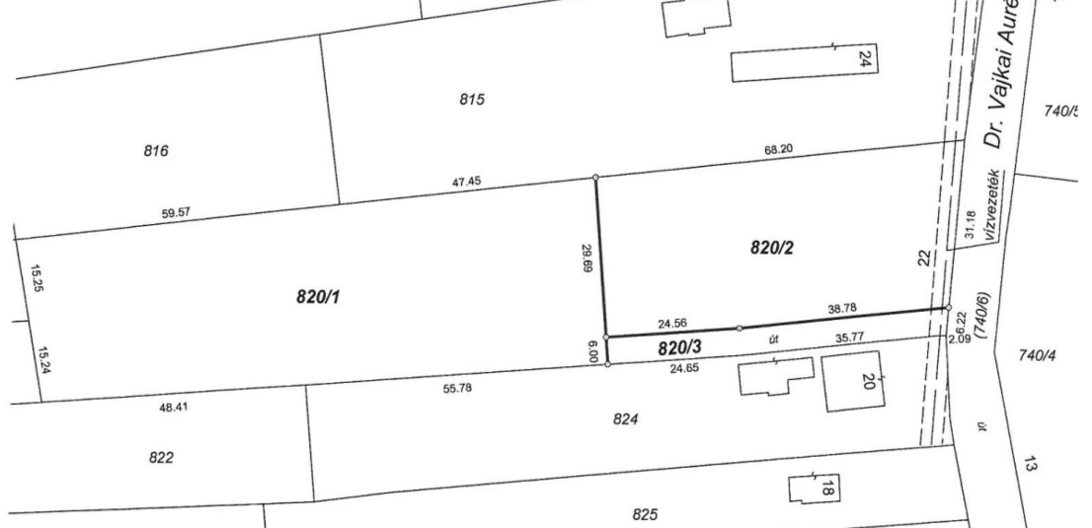
A településrendezési követelményeknek való megfelelés vizsgálata: rajzi munkarészek
Településrendezési szempontok: magánút miatt kialakuló előkert
OTÉK 1. melléklet 21. pont
Notes:
A kialakított 820/2 hrsz. Esetében az oldalkertből előkert lesz
Előkert: az építési teleknek a közterület vagy a magánút felőli határvonala (homlokvonala), és az építési határvonal (előkerti határvonal), valamint az oldalkertje(i) által határolt része.

Slide 83
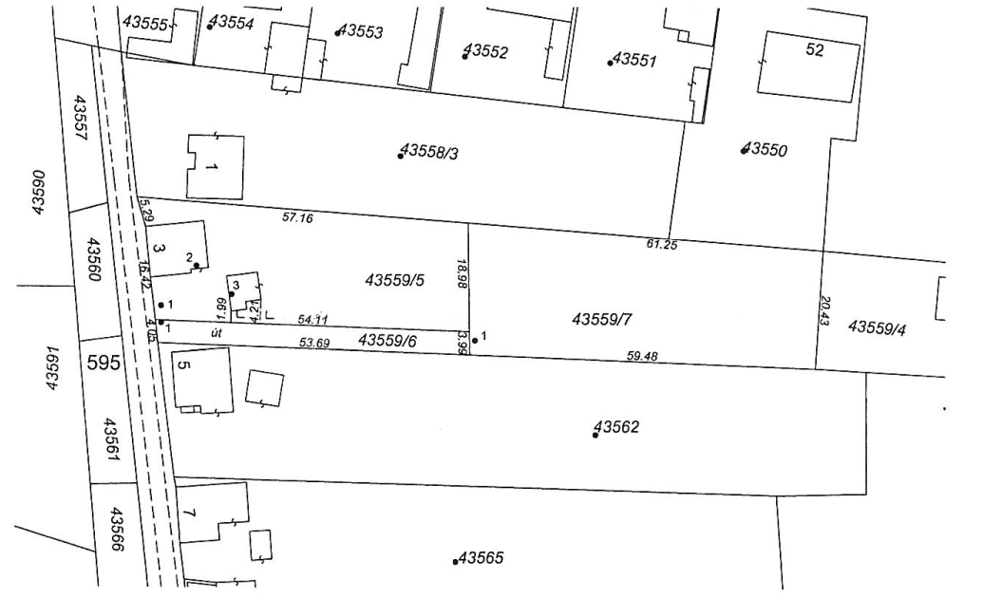
A településrendezési követelményeknek való megfelelés vizsgálata: rajzi munkarészek
Notes:
Egy példa a közelmúltból.
Miért nem engedélyezték a telekalakítást?
A magánút szélesség a legtöbb HÉSZ-ben szabályozva van.
OTÉK fogalom meghatározások előkert, oldalkert

Slide 84
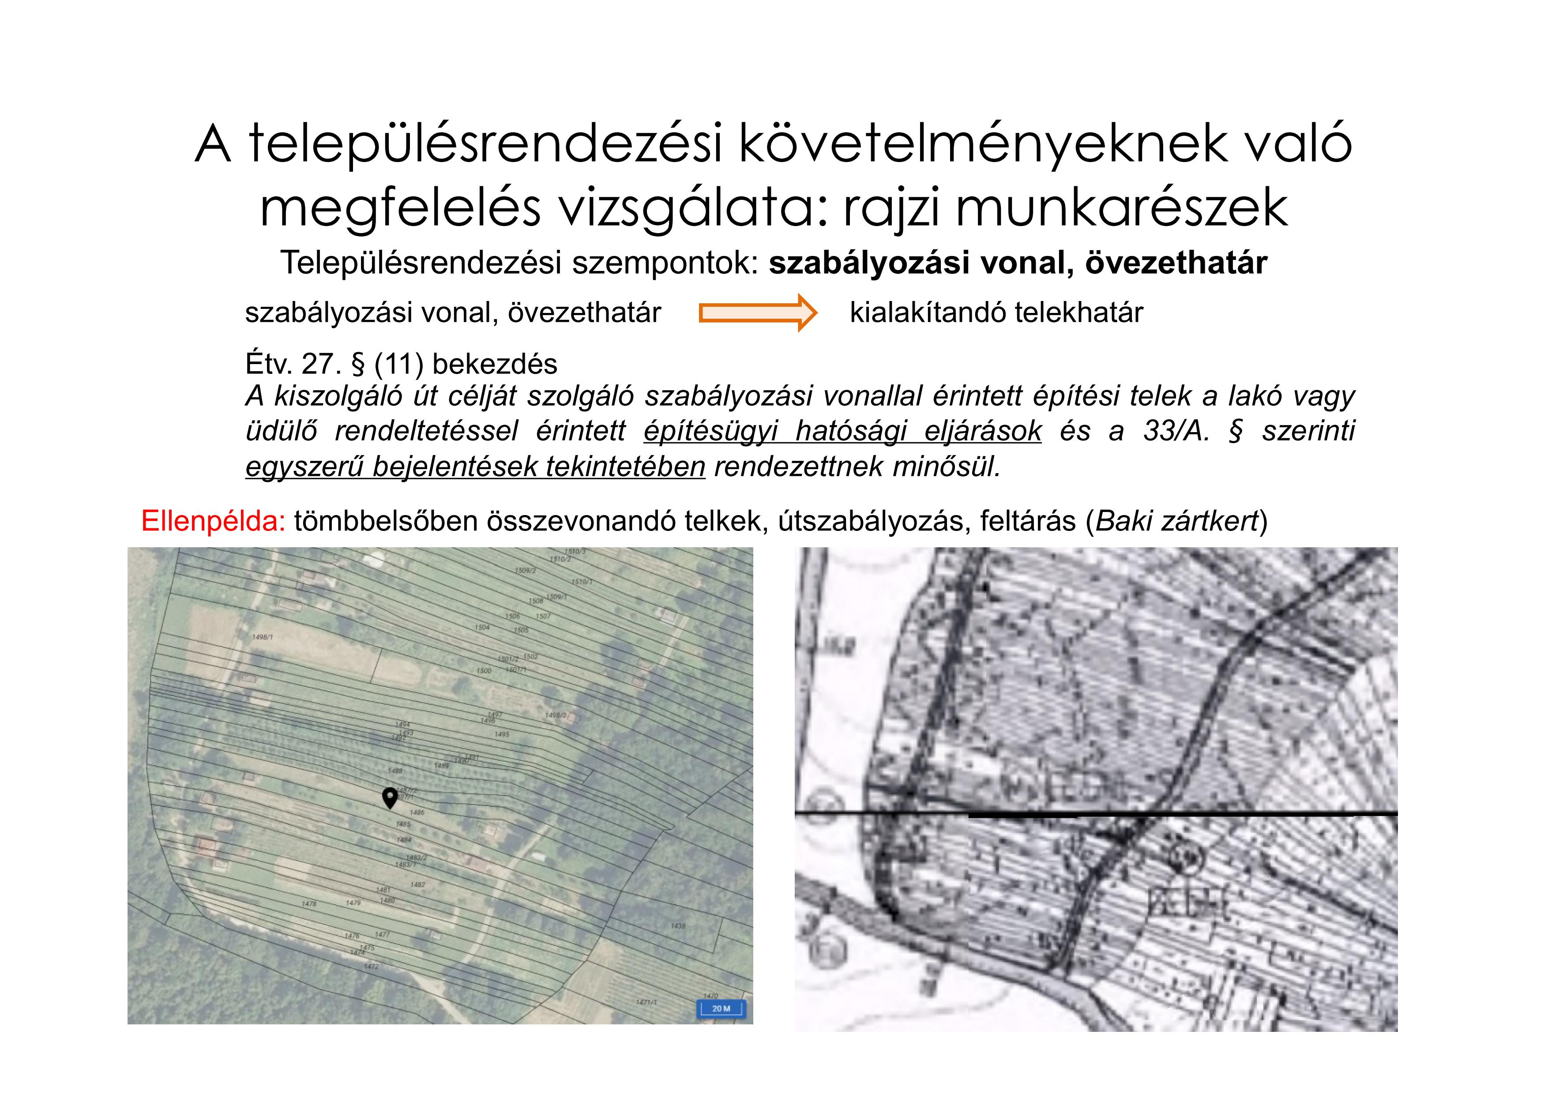
Rendezési terv és valós állapot eltérése
Notes:
A természetbeni állapot és a rendezési terv övezethatára nem esik egybe
A kialakítandó telekhatár, nem kerülhet a szabályozási vonal és az övezethatártól eltérően kialakításra!
Megoldás, rendezési tervi felülvizsgálat, egyeztetés

Slide 85
Kiszolgáló út OTÉK – 253/1997.(XII.20.) Korm. rendelet
Építési engedély kiadásakor nem kell szélesítés (a paraméterek számolásakor figyelembe kell venni)
Telekalakítások esetében a piros vonal melletti útszélesítést le kell adni a közút üzemeltetőjének, tulajdonosának.
Úgy nem kaphat építési engedélyt, ha nincs ott út, csak a Szabályozási terv jelöli azt!
Notes:
Tehát, épület építéséhez nem kell a rendezési tervben meghatározott útszélesítésnek megfelelő „sávot” leválasztani
Telekalakítás esetén, viszont kötelezően ki kell alakítani, a szomszédos út üzemeltetőjének átadni (erről megoszlanak az eljárási rendek)
Csak térképi megosztás, útlejegyzés, útszélesítés nem kaphat építési engedélyt!

Slide 86
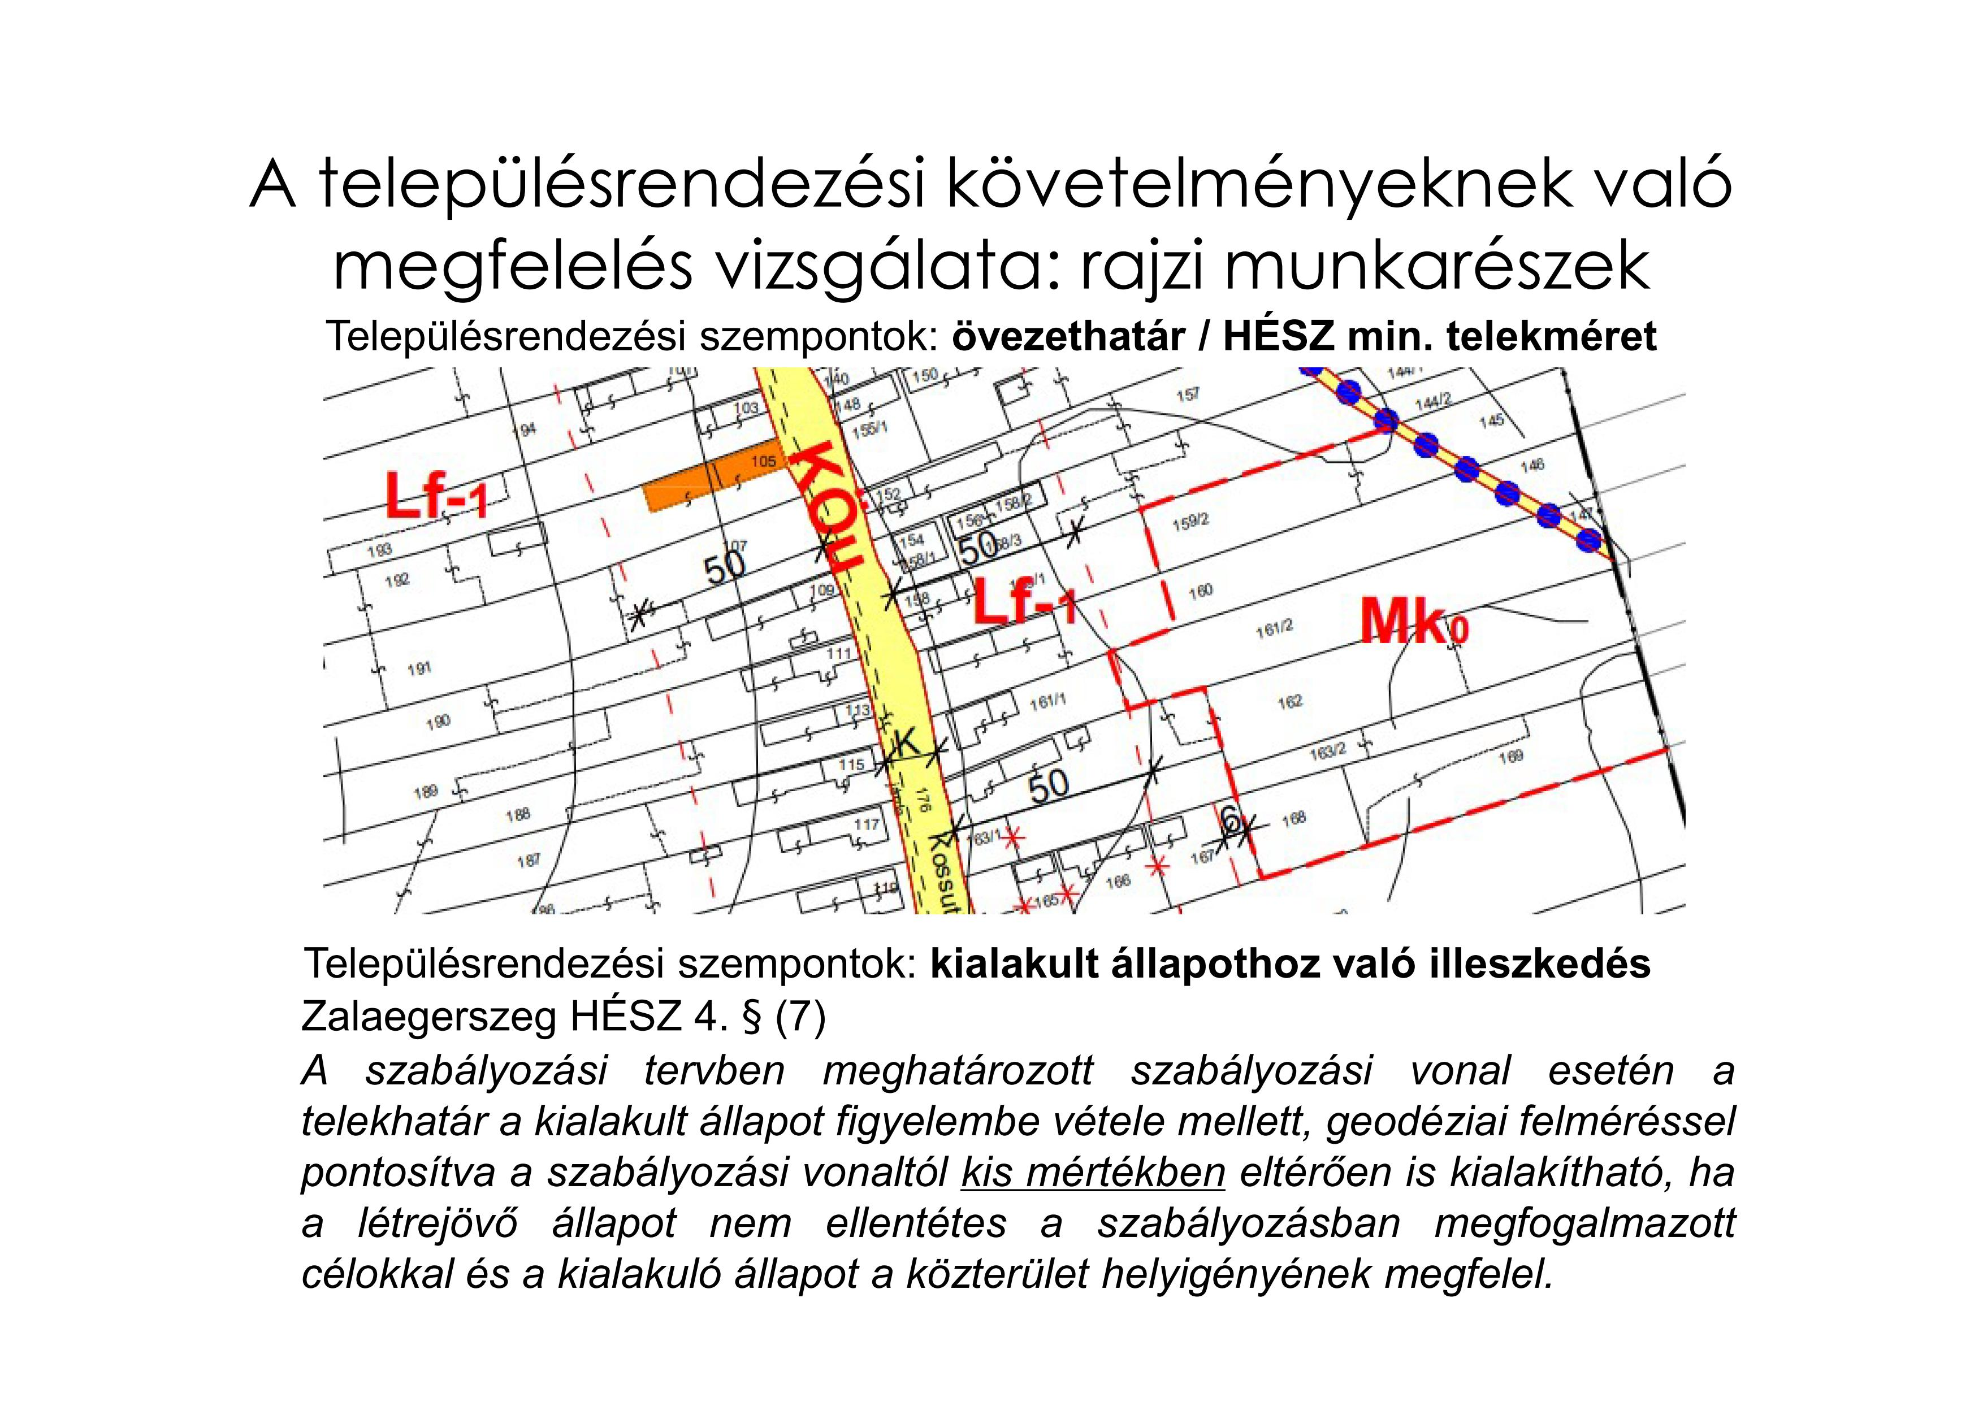
Zalaegerszegi példa!
Például Győrben nem érvényes!
Győrben illeszkedés van amit az Étv és OTÉK ír le.
Az építési engedélyeknél a tervezőnek vizsgálni kell az illeszkedést, a telekalakításoknál ezt nem írják le kötelezően!
Így az Állami Főépítész vizsgálja!
(teleknagyság, művelési ág, beépítettség, stb.)
Notes:
Egy Zalaegerszegi példa, az illeszkedésről, és attól való eltéréstől

Slide 87
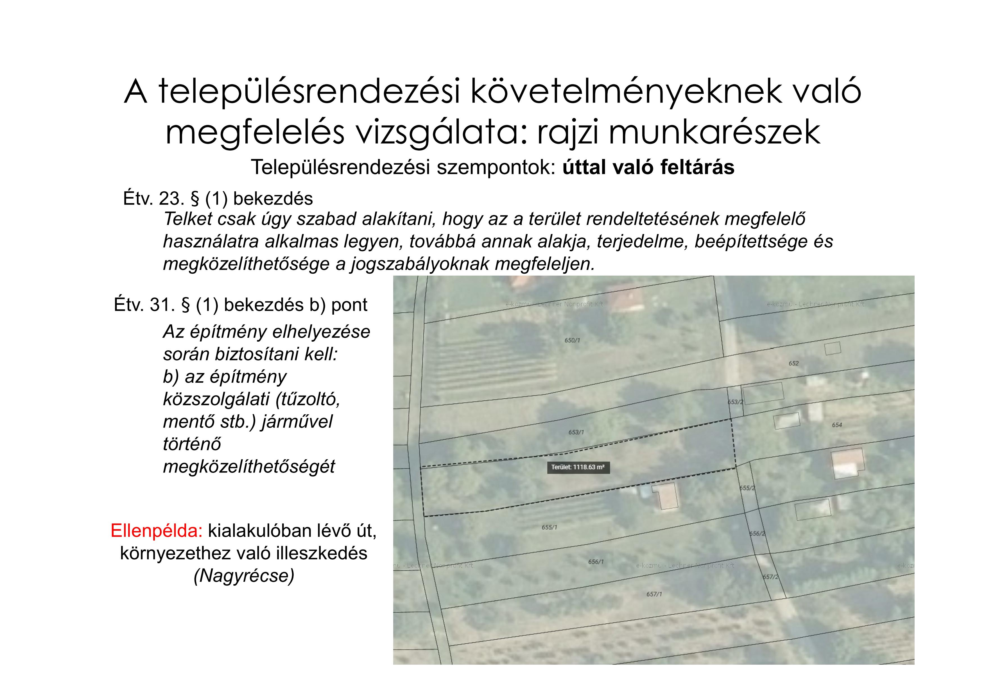
HA a HÉSZ kötelező telekösszevonást ír elő (piros csillag), akkor csak egyben lehet az utat kialakítani közútként!
JÓ CÉL !
Átmeneti állapot, amit „nem lehet kezelni”
Állami Főépítész: ha ezek magánutak akkor borzalom!
Notes:
Talán a legborzalmasabb, úttal való feltárás!
Osztható-e a jelölt telek? NEM nincs meg a közterületi, közúti kapcsolat

Slide 88
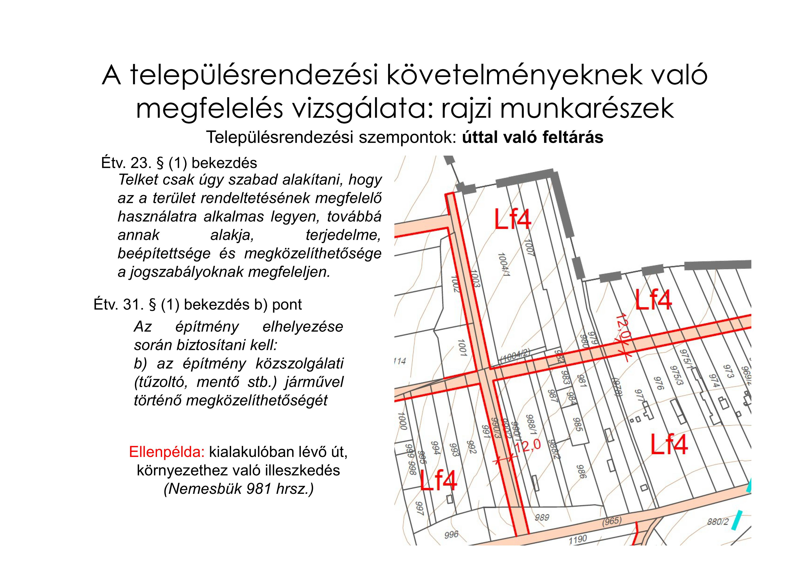
Notes:
Rendezési tervi cél pirossal jelölve, míg az eddigi megosztások vonalai, bezárt telkek, stb.

Slide 89
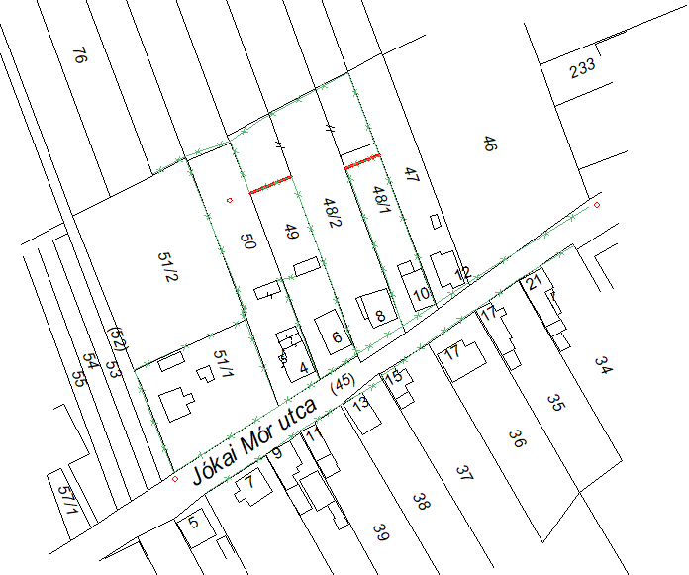
A településrendezési követelményeknek való megfelelés vizsgálata: rajzi munkarészek
Notes:
Telekalakítás, terepi méréssel, kerítések ábrázolásával
48/2 hrsz.-ú telken fémfeldolgozó vállalkozás működik.
A vállalkozás kinőte magát, így a két szomszédtól területet bérel, használ, megvett.
Szeretnék ezt „legalizálni” térképi és ingatlan-nyilvántartásba vezetni.
Belterület – Falusias lakóövezet

Slide 90
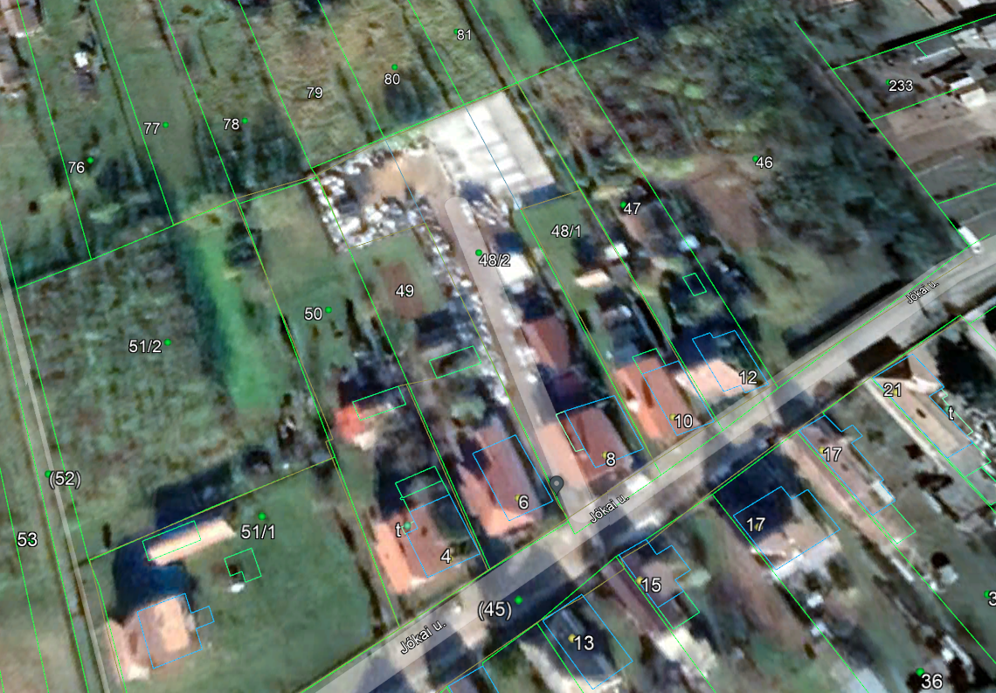
A településrendezési követelményeknek való megfelelés vizsgálata: rajzi munkarészek
Notes:
Google Earth
Települési Főépítész: mivel telekhatárrendezésről - és nem új telkek létrehozásáról van szó - elképzelhetőnek tartom,
de jó lenne tudni, hogy mi is a pontos cél a hátsó részen és lehetne-e a hátsó telekrészeket egy szintbe hozni?
Főépítész Iroda megkeresése után: A telekalakítással érintett ingatlanokat a Helyi Építési Szabályzat Lf-1 jelű falusias lakóterület övezetbe sorolja,
amelyben a legkisebb kialakítható telek mérete 900 m2, a telekszélesség min. 16 m, a max. beépítettség 30%.
Amennyiben a telekalakítást követően kialakuló telkek ezen előírásoknak megfelelnek, a telekalakítás kezdeményezhető.

Slide 91
Telekalakítási munka során figyelembe veendő tartalmak, konkrét esetek bemutatásával
a telekalakításoknál a szabályozási tervek kötelező elemeire a földmérőnek kell figyelemmel lennie !
Notes:
például a megengedett legkisebb telekméretnél kisebb földrészletet ne alakítson ki, mert az állami főépítésznél el fog bukni és az ügyféllel vitája lesz a munka kifizetésénél.
Ilyen megkeresések már jöttek hozzánk.
A földmérőnek tájékoztatnia kell az ügyfelét, hogy a szabályozási terv/HÉSZ előírásaitól eltérő vázrajz elkészítése felesleges.
De épület feltüntetésnél is jelezni kellene az ügyfélnek például az előkert vagy a beépítési százalék be nem tartását.
Az Állami Főépítészek nem veszik figyelembe az esetleges helyi "magasabb" érdekeket és szigorúan betartatják a HÉSZ-t.

Slide 92
Telekalakítási munka során figyelembe veendő tartalmak, konkrét esetek bemutatásával
FÖLDMÉRŐ feladata
Összefoglalva:
Telekalakítás esetén már a munka felvételekor tisztázni kell az ügyféllel:
vizsgálnia kell ki lehet-e alakítani?!
rendeltetés módosítás esetén kivitelezhető-e?!
Notes:
Nekünk kell vizsgálni, hogy kialakítható-e az ügyfél elképzelése
Esetlegesen „kitalálni”, mi a megoldás?
Rendeltetés módosítás esetén- például az épületet más célra használják a továbbiakban- szintén vizsgálnunk kell, lehetséges-e

Slide 93
Telekalakítási munka során figyelembe veendő tartalmak, konkrét esetek bemutatásával
Köszönöm a figyelmet

